Slide 1

WPROWADZENIE DO TELEKOMUNIKACJI
Dr hab. inż. Mieczysław Jessa, prof. PP
Politechnika Poznańska,
Wydział Elektroniki i Telekomunikacji,
ul. Polanka 3 (pok. 125), 61-131 Poznań, Poland
tel.: +48 61 665 38 54, fax: +48 61 665 38 30
e-mail: mjessa@et.put.poznan.pl

Slide 2

Wprowadzenie do telekomunikacji
6. Transport informacji w sieci telekomunikacyjnej
6.1. Połączenie HRX
6.2. Nawiązywanie połączenia
6.3. Topologie sieci telekomunikacyjnych
6.4. Warstwa dostępowa sieci
6.5. Warstwa transportowa sieci

Slide 3
Połączenie HRX
Hipotetyczne połączenie odniesienia HRX – połączenie naziemne o maksymalnej długości 27500 km, zestawiane przez maksymalnie 12 węzłów (ITU-T)

Slide 4
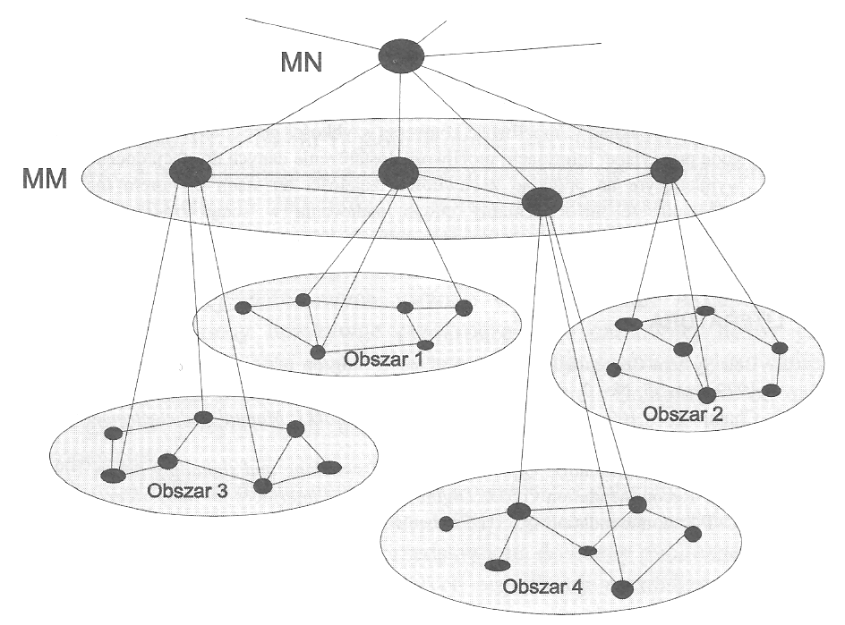
Połączenie HRX
Przykład hierarchicznej sieci telekomunikacyjnej – część krajowa (MM – sieć międzymiastowa i sieci strefowe obsługujące bezpośrednio abonentów) z wyjściem do sieci międzynarodowej MN.

Slide 5
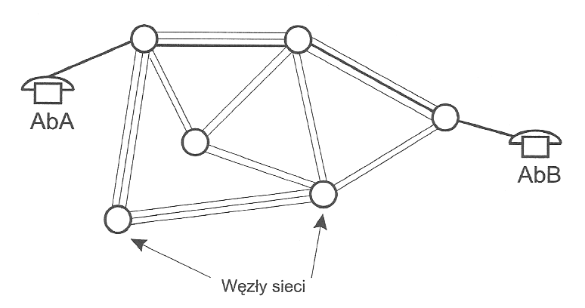
Nawiązywanie połączenia
System z komutacją kanałów
Komutacja kanałów polega na tworzeniu, na żądanie, między dwiema lub więcej stacjami końcowymi drogi połączeniowej będącej do ich wyłącznego użytku aż do chwili rozłączenia. Połączenie jest tworzone przez zajmowanie kolejnych odcinków drogi połączeniowej (kanałów) między węzłami sieci telekomunikacyjnej.

Slide 6
Nawiązywanie połączenia
System z komutacją kanałów
W systemie z komutacją kanałów i sieci stacjonarnej abonenci mają przydzielony unikatowy numer złożony z kilku predefiniowanych części. Spośród zdefiniowanych numerów wyróżniamy:
Numer wewnątrzstrefowy jest to numer, który powinien wybrać abonent wywołujący w celu uzyskania połączenia z abonentem stacjonarnym swojej strefy numeracyjnej. W Polsce jest to co najwyżej 7 cyfr.
Numer krajowy jest to numer złożony z prefiksu (0 dla sieci stacjonarnej) oraz ze wskaźnika międzymiastowego (np. 61 dla Poznania) i numeru wewnątrzstrefowego (np. 0 61 8305409). W niektórych krajach, w tym w Polsce, od kilku lat wybieranie prefiksu 0 nie jest konieczne. Tak więc wystarczy wybrać wskaźnik międzymiastowy i numer wewnątrzstrefowy (np. 61 8305409).
Numer międzynarodowy jest to numer złożony z prefiksu (00 lub +), wskaźnika krajowego, wskaźnika międzymiastowego oraz numeru wewnątrzstrefowego (np. 00 48 61 8305409 lub + 48 61 8305409 dla abonenta z Polski) (nie podajemy prefiksu międzymiastowego, tj. 0).

Slide 7
Nawiązywanie połączenia
System z komutacją kanałów
W numerze międzynarodowym wskaźnik międzynarodowy składa się, w zależności od kraju, z jednej, dwóch lub trzech cyfr. Pierwsza cyfra odpowiada strefie kontynentalnej. Podział na strefy kontynentalne jest następujący:
Ameryka Północna i część środkowa – wyróżnione cyfrą 1;
Afryka – wyróżniona cyfrą 2;
Europa – wyróżniona cyframi 3 i 4;
Ameryka Południowa – wyróżniona cyfrą 5;
Australia i Oceania – wyróżnione cyfrą 6;
Rosja – wyróżniona cyfrą 7;
Wschodnia Azja i obszar Północnego Pacyfiku – wyróżnione cyfrą 8;
Bliski i Środkowy Wschód – wyróżnione cyfrą 9.
Uwaga: Istnieją kraje, które mają ten sam wskaźnik międzynarodowy, np. USA i Kanada – wskaźnik 1 będący jednocześnie numerem strefy kontynentalnej.

Slide 8
Nawiązywanie połączenia
System z komutacją kanałów
W systemie z komutacją kanałów i sieci komórkowej abonenci mają także przydzielony unikatowy numer. Jest to tzw. IMSI (ang. International Mobile Subscriber Identity). Wyróżniamy tutaj:
Numer krajowy, złożony z 9 cyfr (np. 605 754 362).
Numer międzynarodowy, złożony z prefiksu (00 lub +), wskaźnika międzynarodowego i numeru krajowego (np. 00 48 605 754 362 lub + 48 605 754 362 dla karty SIM (USIM) zarejestrowanej w Polsce).

Slide 9
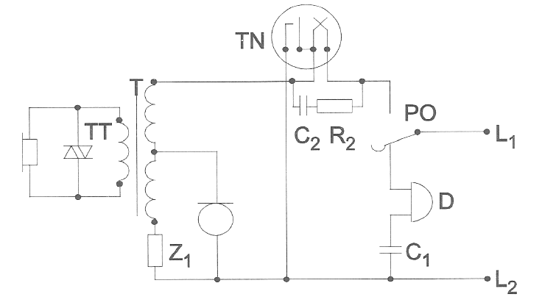
Nawiązywanie połączenia
System z komutacją kanałów
Uproszczony schemat aparatu telefonicznego centralnej baterii (CB); D-dzwonek, PO-przełącznik obwodów; TN-tarcza numerowa; TT-tłumik trzasków; C₂R₂-układ gasikowy do tłumienia iskrzenia zestyku, C₁-kondensator odcinający prąd stały a przepuszczający prąd dzwonienia, Z₁ z mikrofonem tworzy tzw. układ antylokalny, który zapobiega przedostaniu się do słuchawki prądu przemiennego wytwarzanego przez mikrofon.

Slide 10
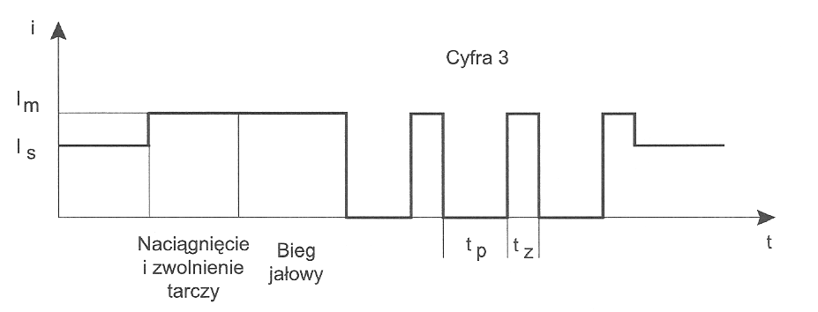
Nawiązywanie połączenia
System z komutacją kanałów
Przebieg prądu w linii abonenckiej podczas wybierania cyfry 3 za pomocą aparatu telefonicznego CB z poprzedniego slajdu (wybieranie impulsowe numeru abonenta wywoływanego).

Slide 11
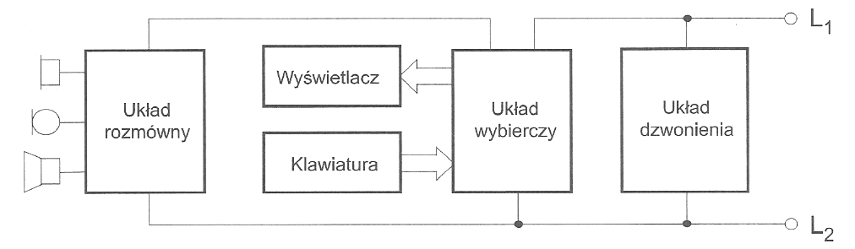
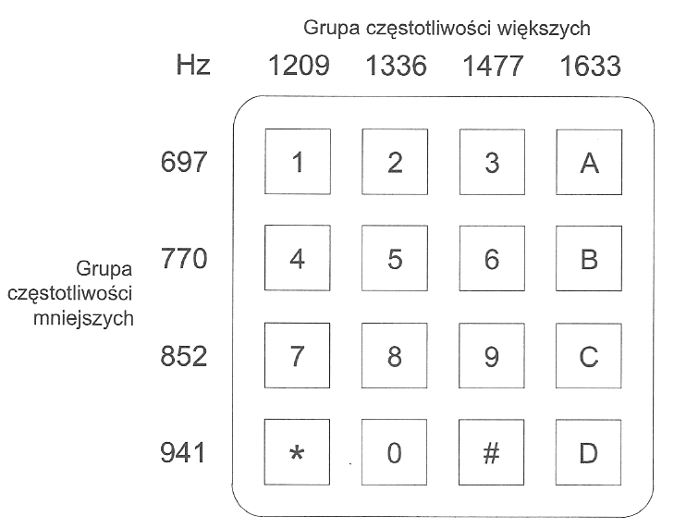
Nawiązywanie połączenia
System z komutacją kanałów
Schemat blokowy współczesnego aparatu telefonicznego.
Klawiatura współczesnego aparatu telefonicznego – wybieranie tonowe (wieloczęstotliwościowe) numeru abonenta wywoływanego.

Slide 12
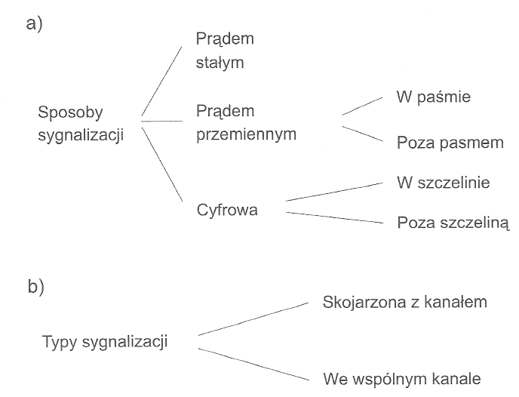
Nawiązywanie połączenia
System z komutacją kanałów
Za wybieranie/odbiór i przekazywanie numeru odpowiada system sygnalizacji. Jest on także odpowiedzialny za nadzór nad połączeniem. W ogólności sygnalizację możemy zdefiniować jako wymianę informacji (innych niż informacje użytkowników) związanych z zestawianiem i rozłączaniem połączeń oraz innym sterowaniem połączeniami, a także zarządzaniem siecią w sieciach telekomunikacyjnych.
Rodzaje sygnalizacji: a) podział wg. realizacji fizycznej; b) podział wg. logicznego powiazania z kanałem użytkownika

Slide 13
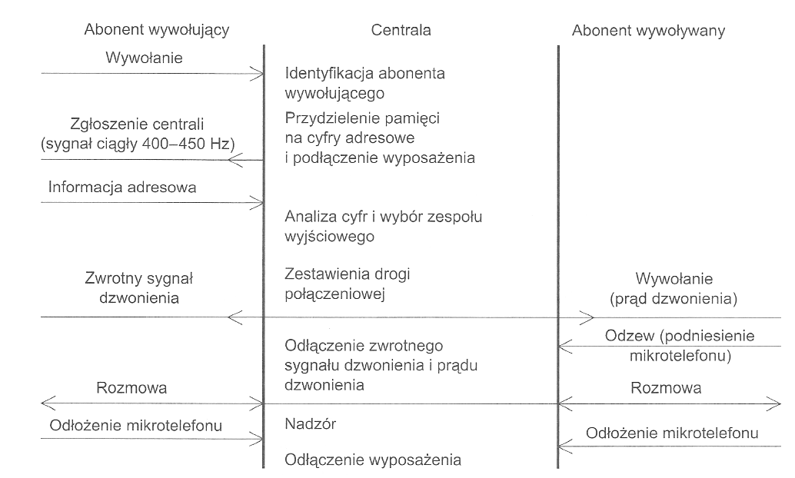
Nawiązywanie połączenia
System z komutacją kanałów
Przykładowy schemat wymiany sygnałów w telefonicznym łączu abonenckim (tzw. algorytm „telefonistki”)

Slide 14
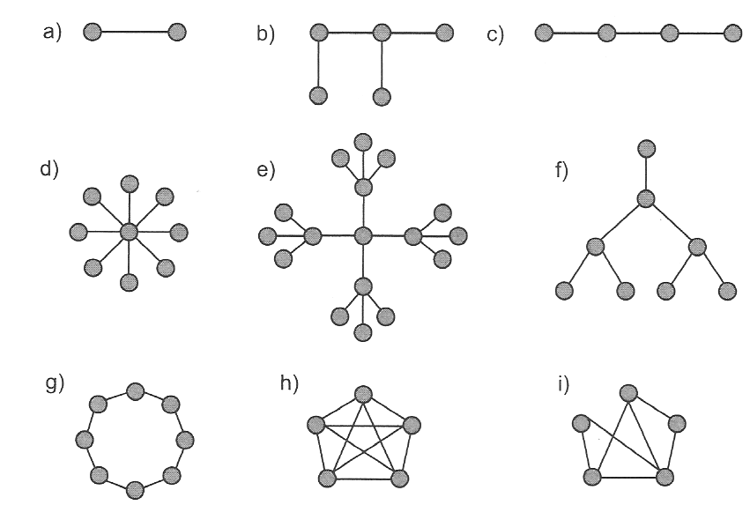
Topologie sieci telekomunikacyjnych
Podstawowe topologie sieci telekomunikacyjnych: a) sieć dwuwęzłowa, b) sieć o strukturze drzewa (magistralna z odgałęzieniami), c) sieć o strukturze drzewa liniowego (magistralna), d) sieć o strukturze gwiazdy, e) sieć wielogwiaździsta, f) sieć hierarchiczna, g) sieć pierścieniowa, h) sieć zupełna (krata zupełna), i) sieć niezupełna (krata niezupełna).

Slide 15
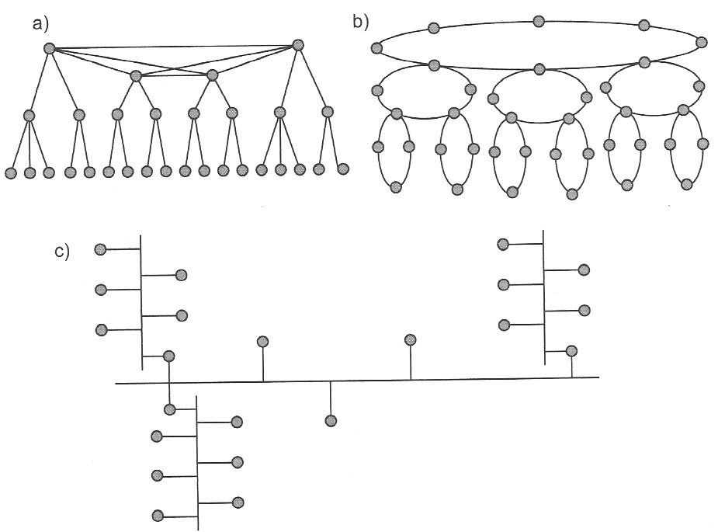
Topologie sieci telekomunikacyjnych
Przykłady rozbudowanych sieci telekomunikacyjnych: a) sieć hierarchiczna zupełna, b) sieć pierścieniowo-hierarchiczna, c) sieć wielomagistralna.

Slide 16
Warstwa dostępowa sieci
W swej podstawowej strukturze sieć telekomunikacyjna ma dwie warstwy:
  Warstwę dostępową odpowiedzialną za dostarczenie żądanej usługi (rozmowa telefoniczna, faks, dostęp do internetu itp.)
  Warstwę transportową odpowiedzialną za zapewnienie transportu informacji na duże odległości pomiędzy dowolnymi punktami warstwy dostępowej i/lub punktami styku z sieciami/urządzeniami wybranych klientów sieci telekomunikacyjnej (np. dzierżawienie zasobów transmisyjnych przez klientów, np. banki, korporacje itp. u operatora telekomunikacyjnego).
  Obie warstwy są w relacji klient (warstwa dostępowa) – obsługujący (warstwa transportowa).
Warstwa dostępowa
Warstwa transportowa

Slide 17
Warstwa dostępowa sieci
Przykładowe usługi realizowane przez warstwę dostępową:
Usługi dla abonenta:
usługi telefoniczne,
usługi transmisji danych (Internet),
usługi „ruchomości terminala” (sieci komórkowe),
usługi wideotelefoniczne,
usługi wideokonferencyjne,
usługi multimedialne (szerokopasmowe, np. telewizja, w tym VoD),
usługi dodatkowe (modyfikujące usługi podstawowe oraz ułatwiające korzystanie z nich.),
usługi przywoławcze,
usługi sieci trankingowej (Idea systemu trankingowego polega na automatycznym i dynamicznym podziale ograniczonej puli kanałów radiowych między znacznie większą liczbę grup użytkowników. (armia, policja itp.)
usługi transmisji sygnałów telewizyjnych
Usługi dla operatora:
usługi związane z utrzymaniem systemu,
usługi związane z taryfikacją,
usługi związane z zarządzaniem systemu.

Slide 18
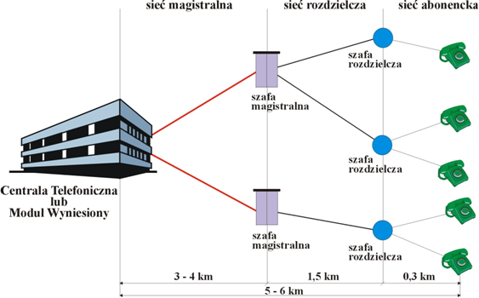
Warstwa dostępowa sieci
Warstwa dostępowa – sieć tradycyjna.

Slide 19
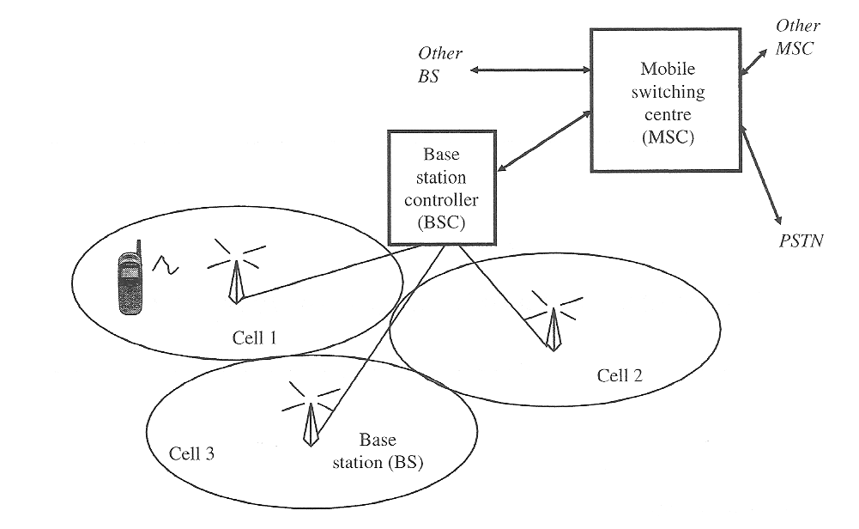
Warstwa dostępowa sieci
Warstwa dostępowa – telefonia komórkowa.

Slide 20
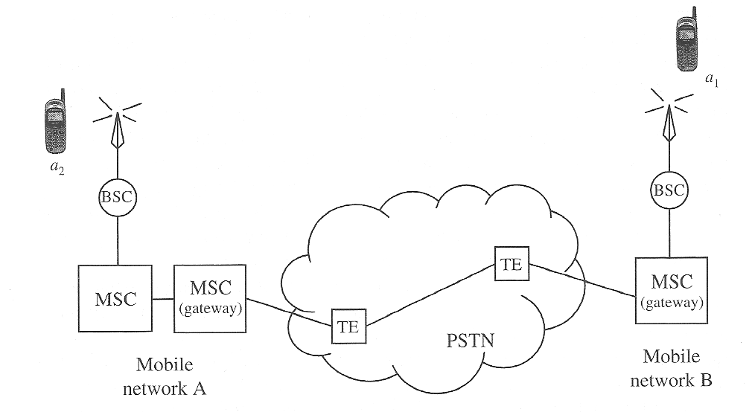
Warstwa dostępowa sieci
Transport informacji pomiędzy odległymi punktami warstwy dostępowej – telefonia komórkowa (PSTN – Public Switching Telephone Network, TE – Terminal Equipment).

Slide 21
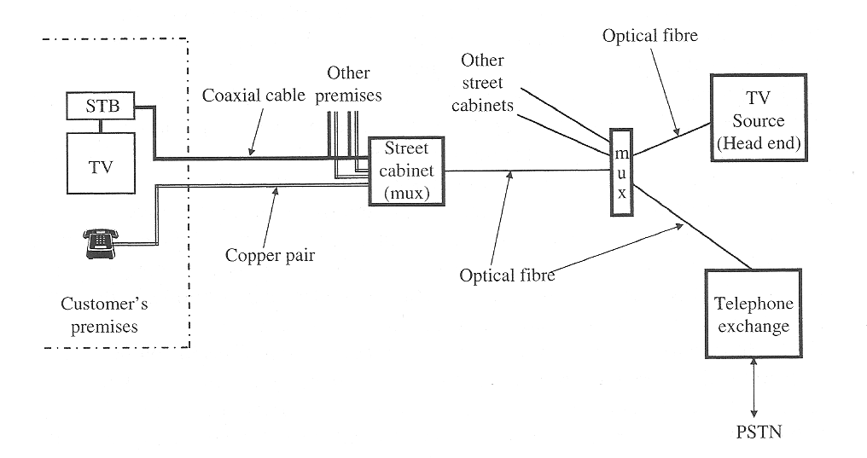
Warstwa dostępowa sieci
Warstwa dostępowa – telewizja kablowa.

Slide 22
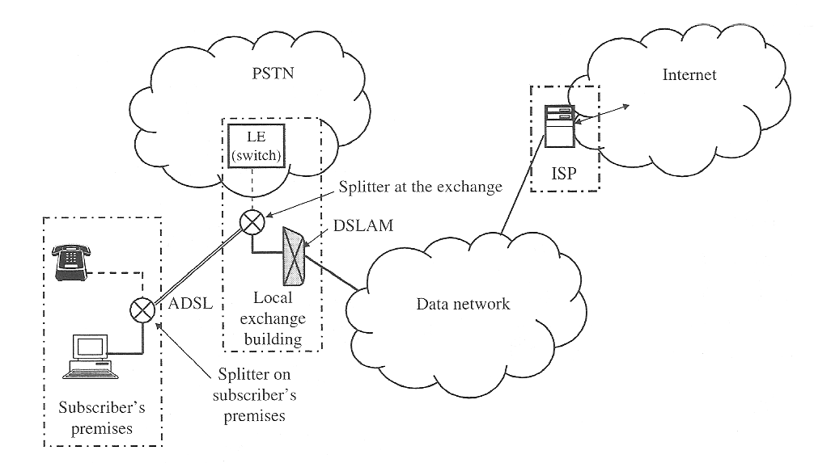
Warstwa dostępowa sieci
Warstwa dostępowa – dostęp do Internetu za pośrednictwem tradycyjnej sieci dostępowej (DSL – Digital Subscriber Loop, ADSL – Asymetric Digital Subscriber Loop).

Slide 23
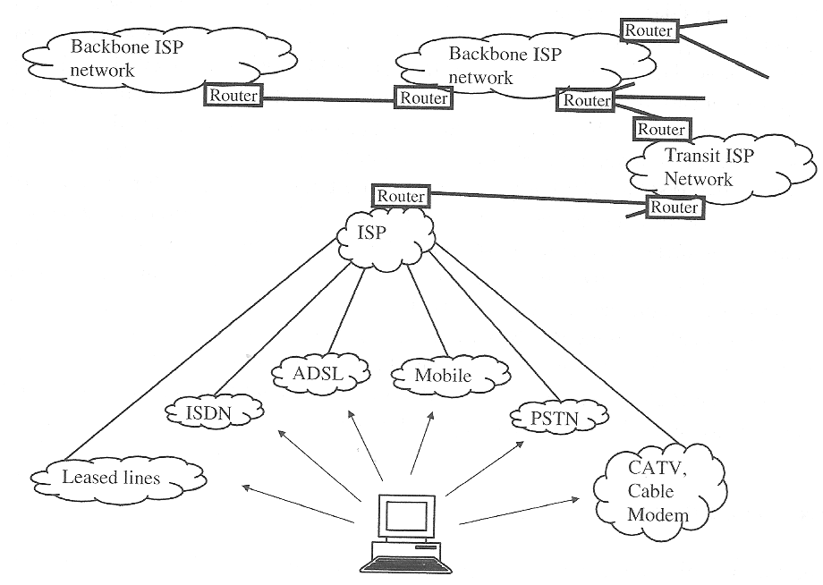
Warstwa dostępowa sieci
Warstwa dostępowa – dostęp do Internetu; różne metody (IPS – Internet Service Provider)

Slide 24
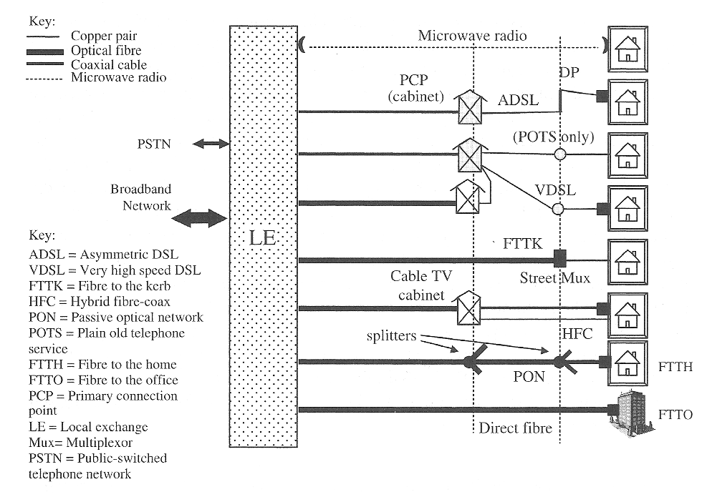
Warstwa dostępowa sieci
Sposoby dołączenia urządzeń użytkownika do warstwy dostępowej sieci telekomunikacyjnej.

Slide 25
Warstwa transportowa sieci
Do przesłania ciągów bitów wytworzonych przez urządzenia warstwy dostępowej lub urządzenia klientów dołączonych bezpośrednio do warstwy transportowej wykorzystuje się wiele różnych, złożonych systemów, działających w oparciu o bardzo różne koncepcje. Spośród podstawowych są to:
Systemy transmisyjne określane łącznie plezjochroniczną hierarchią cyfrową PDH (ang. Plesiochronous Digital Hierarchy),
Systemy transmisyjne określane łącznie synchroniczną hierarchią cyfrową SDH (ang. Synchronous Digital Hierarchy),
Systemy transmisyjne czysto optyczne, określane jako optyczne sieci transportowe OTN (ang. Optical Transport Network) lub jako optyczna hierarchia transportowa OTH (ang. Optical Transport Hierarchy),
Systemy wywodzące się z sieci komputerowych, np. Ethernet, Synchroniczny Ethernet itd.
W rzeczywistej sieci transportowej występują one często łącznie w różnych miejscach i na różnych poziomach hierarchii. Niezależnie od użytego systemu, od warstwy transportowej oczekuje się:
Zapewnienia jak najmniejszej stopy błędów; aktualne oczekiwanie to lepiej od 10⁻¹¹.
Względnego błędu częstotliwości taktowania przesyłanych strumieni cyfrowych mniejszego od 10⁻¹¹.
Nie wnoszenia do przesyłanych strumieni fluktuacji fazy większych od ±21 mikrosekund.
Aktualnie największym problemem jest spełnienie warunku nr 3.

Slide 26
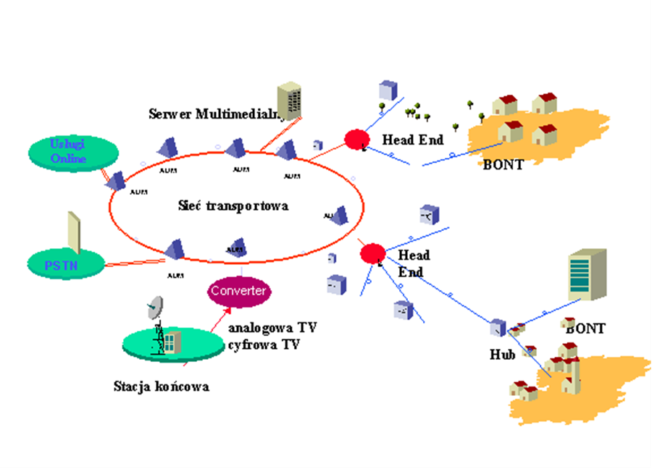
Warstwa dostępowa i warstwa transportowa
Przykład dołączenia urządzeń z sieci dostępowej do sieci transportowej.

Slide 27
Zakres merytoryczny przedmiotu:
Wprowadzenie do telekomunikacji
7. Hierarchie systemów teletransmisyjnych
7.1. Sygnały E1 i DS1
7.2. Hierarchia PDH
7.3. Hierarchia SDH
7.4. Hierarchia OTH (OTN)
7.5. Przejście do sieci optycznych

Slide 28
Sygnały E1 i DS1
Podstawowym celem telekomunikacji jest utworzenie systemu komunikacji każdego z każdym o jakości akceptowalnej przez użytkowników, przy możliwie małych kosztach utworzenia i eksploatacji takiego systemu.
Jednym z warunków osiągnięcia wspomnianego celu jest maksymalne wykorzystanie pasma oferowanego przez medium transmisyjne. Jest to realizowane, m.in., poprzez zwielokrotnienie, tj. przesyłanie za pomocą tego samego medium, np. radiowego, przewodowego elektrycznego czy optycznego, informacji pochodzących od możliwie dużej liczby użytkowników. Zwielokrotnienie dzielimy na:
częstotliwościowe (w dziedzinie częstotliwości widmowej - FDM)
czasowe (w dziedzinie czasu -TDM),
kodowe (za pomocą kodów - CDM)
falowe (w dziedzinie długości fal – WDM).
W telekomunikacji przewodowej powszechnie są wykorzystywane dwa rodzaje zwielokrotnienia: czasowe i falowe. Proces zwielokrotnienia realizują urządzenia nazywane multiplekserami (ang. multiplexers) (termin polski to krotnica i powoli wychodzi z użycia z języka codziennego).

Slide 29
Sygnały E1 i DS1
Jeśli multiplekser dokonuje zwielokrotnienia w dziedzinie czasu, to mówimy o multiplekserze (krotnicy), a jeśli w dziedzinie długości fal, to mówimy o multiplekserze optycznym (krotnicy optycznej). W multiplekserze następuje zwielokrotnienie czasowe z tzw. przeplotem bajtowym lub bitowym, a w multiplekserze optycznym umieszcza się na skali długości fal widma sygnałów różnych użytkowników (obecnie są to najczęściej sygnały już zwielokrotnione w systemie TDM).
Cechą charakterystyczną multipleksera jest zasada polegająca na tym, że suma szybkości sygnałów zwielokrotnianych nie może być większa od sygnału zbiorczego.
1
2
MUX
N=Σ(n)
n
zegar

Slide 30
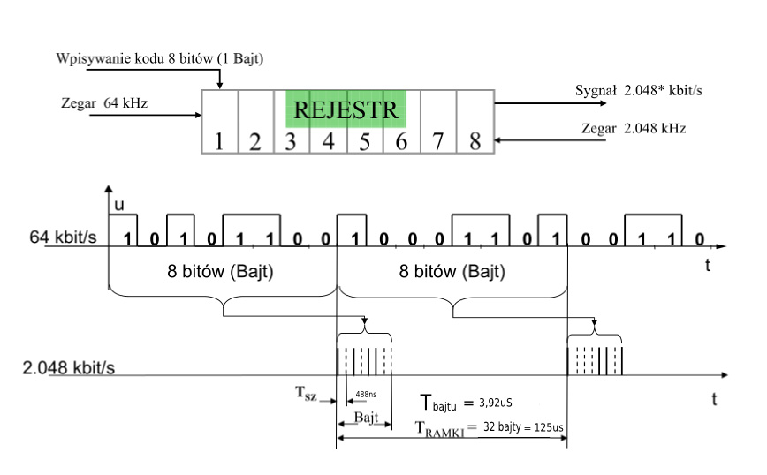
Sygnały E1 i DS1
MUX
2048kb/s
2048kHz

Slide 31
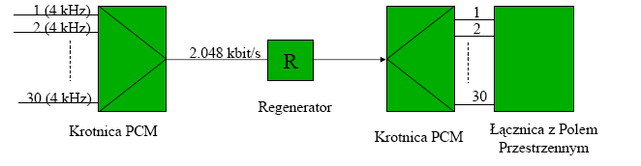
Sygnał E1 (PCM 30/32)
Struktura kanału

Slide 32
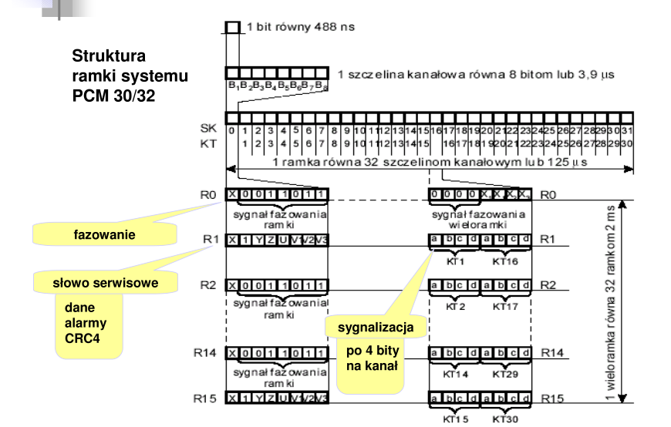
Sygnał E1 (PCM 30/32)

Slide 33
Sygnał E1 (PCM 30/32)
Budowa ramki sygnału E1:
1 ramka to 32 szczeliny czasowe o szerokości 3,9μs.
W 1 ramce jest 30 szczelin kanału użytkownika i 2 szczeliny systemowe (służbowe).
Szczeliny systemowe mają numery 0 i 16.
Szczeliny systemowe przenoszą słowa 8 bitowe.
1 ramka trwa 125μs (8000 ramek w ciągu sekundy ).
16 ramek tworzy wieloramkę.
1 wieloramka trwa 2ms.
Strumień E1 ma przepływność 2048kbit/s (8000 ramek po 8 bitów/kanał)

Slide 34
Sygnał DS1 (PCM 24)
Sygnał DS1 (PCM-24) jest historycznie wcześniejszy od sygnału E1. Jest to również sygnał z modulacją kodowo-impulsową PCM i podziałem czasu (TDM) z tym, że sygnał zbiorczy tworzą 24 kanały, a sygnalizacja jest realizowana nie w oddzielnym kanale ale za pomocą 8-go bitu każdego kanału. Zatem do zakodowania próbki sygnału analogowego używamy nie 8 (256 poziomów kwantowania) ale 7 (128 poziomów kwantowania) bitów. Częstotliwość próbkowania wynosi również 8 kHz, a więc w obu systemach czas trwania ramki jest identyczny i wynosi 125 mikrosekund.
W świecie występują 2 podstawowe standardy systemów PCM:
System PCM 30/32 z sygnałem (strumieniem) E1 (Europa)
System PCM 24 z sygnałem (strumieniem):
DS1 (T1) (USA)
J1 (Japonia)

Slide 35
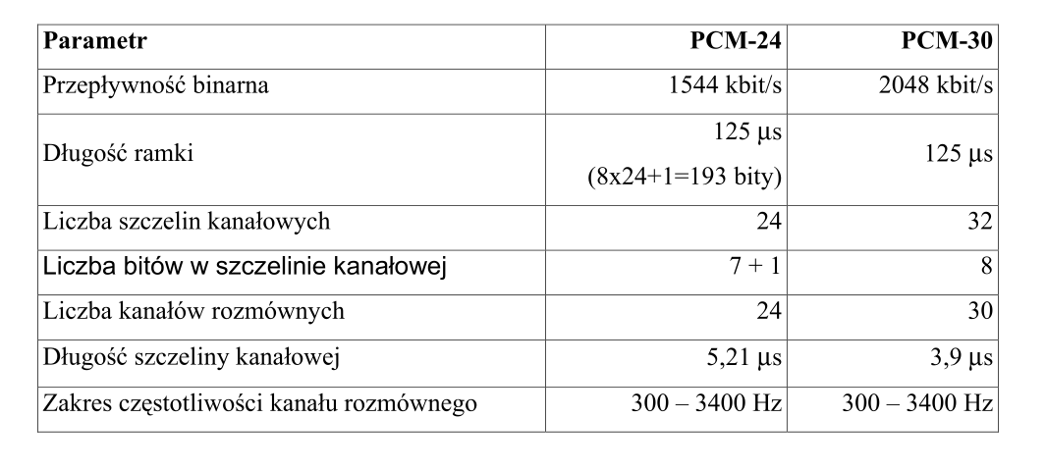
Porównanie systemów PCM 24 (T1) i PCM 30/32 (E1)

Slide 36
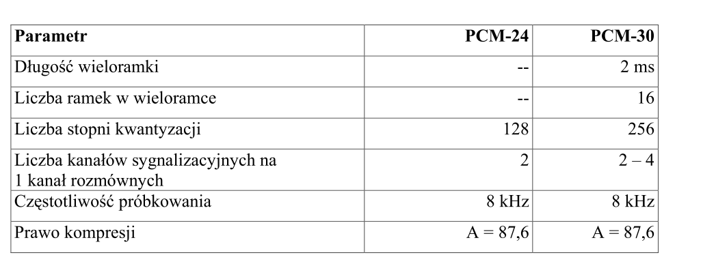
Porównanie systemów PCM 24 (T1) i PCM 30/32(E1)

Slide 37
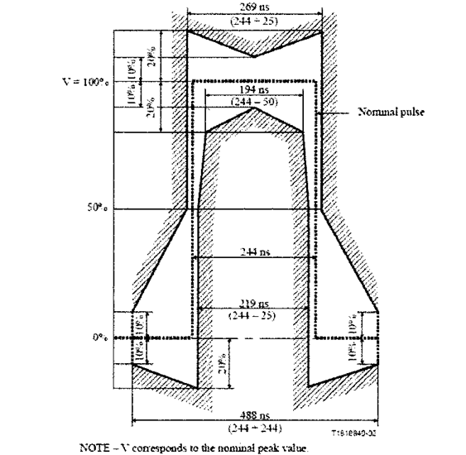
Maska impulsu dla przepływności 2048 kbit/s (ITU-T, G.703)

Slide 38
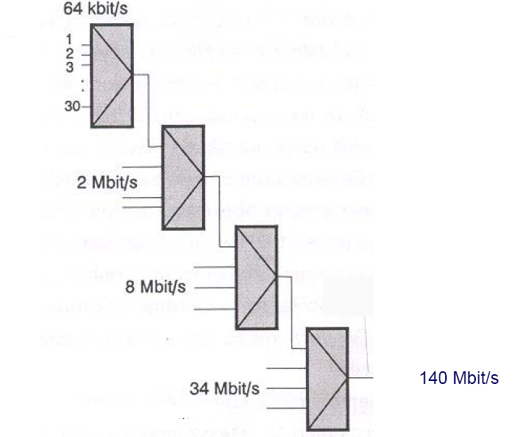
Hierarchia PDH
Zwielokrotnienie PCM 30/32 nie wyczerpywało w pełni pasma medium transmisyjnego jakim od lat 60-tych był kabel koncentryczny. Dlatego zaproponowano powtórzenie procesu TDM tym razem nie dla sygnałów użytkowników lecz strumieni TDM o mniejszej przepływności. Tak powstała hierarchia zwielokrotnienia, którą nazywamy plezjochroniczną hierarchią cyfrową PDH (ang. Plesiochronous Digital Hierarchy).
E1
E2
E3

Slide 39
Hierarchia PDH
Słowo „plesiochronous” pochodzi z greki co tłumaczymy na „prawie” synchroniczny. Oznacza to, że przepływność strumienia zbiorczego jest „prawie” równa sumie przepływności strumieni składowych. W istocie wynosi ona:
Grupa pierwotna - 30/32 kanały; 2 048 kbit/s 30 (TCK 30)
Grupa wtórna - 4 x 32 +256 k; 8 448 kbit/s 120 (TCK 120)
Grupa trójna - 4 gr. wt. + 576 k; 34 368 kbit/s 480 (TCK 480)
Grupa czwórna - 4 gr. tr + 1792 k; 139 264 kbit/s 1920 (TCK 1920)
f_{w}= 4 f_{n} + r; r – nadmiarowość (fazowanie ramki, informacje służbowe, dopełnianie)

Slide 40
Przepływności binarne hierarchii PDH
Poziom Hierarchii (i) | Europa (Ei) Tolerancja (ppm) | USA (DSi albo Ti) | Japonia (Ji)
0 | 64 kbit/s (±100ppm) | 64 kbit/s | 64 kbit/s
1 | 2048 kbit/s (±50ppm) | 1544 kbit/s | 1544 kbit/s
2 | 8448 kbit/s (±30ppm) | 6312 kbit/s | 6312 kbit/s
3 | 34368 kbit/s (±20ppm) | 44737 kbit/s | 32069 kbit/s
4 | 139264 kbit/s (±15ppm) | 276176 kbit/s | 97728 kbit/s
5 | 564992 kbit/s (±10ppm)
Przykładowo, tolerancja ±50 ppm dla strumienia 2048 kbit/s w wartościach bezwzględnych oznacza ±50 ppm x 2048000 bit/s = ±102,4 bit/s.

Slide 41
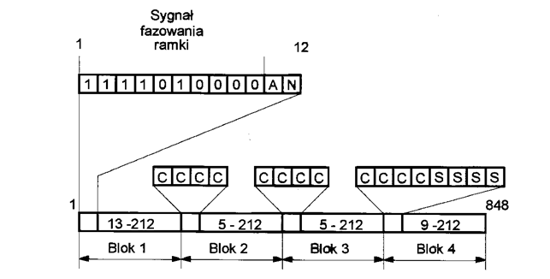
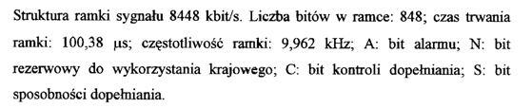
Tworzenie drugiego poziomu hierarchii PDH (sygnał E2) - przykład
E2=4 x E1 + 256 kbit/s = 8448 kbit/s

Slide 42
Ograniczenia systemu PDH
Zróżnicowanie standardów (E1, T1, J1)
Różnice w przepływnościach na poszczególnych poziomach zwielokrotnieniach.
Różne struktury ramek.
Różnice w kodowaniu sygnałów.
Praca zawsze w trybie plezjochronicznym, nawet gdy system jest zsynchronizowany, co powoduje obligatoryjność dopełnienia.
Za mało miejsca w ramce na sygnały sygnalizacyjne i sterujące związane z rekonfiguracją sieci.
Brak jednolitego standardu styku optycznego.
Kłopoty z wydzielaniem strumienia E1 ze strumienia E4 (nizbędna kaskada demultiplekserów).
Za duża liczba i zbyt wielka różnorodność sprzętu i wynikający z tego kosztowny brak unifikacji.
Różnice w sposobach synchronizacji.
Wysokie koszty zwielokrotniania, czyli wprowadzania strumieni niższych rzędów do strumieni wyższych.

Slide 43
Ograniczenia systemu PDH
Sztywna struktura sieci utrudniająca jej rekonfigurację.
Zwiększony nacisk na transmisję sygnałów telefonicznych.
Relatywnie mała przepływność binarna sygnału linowego.
Wysokie koszty eksploatacji.
Brak możliwości zarządzania siecią rozległą.
Wady hierarchii PDH przy jednoczesnym szybkim wzroście zapotrzebowania na usługi transmisji danych (faks, sieci komputerowe, wideotelefony itd.) spowodowały, że w latach osiemdziesiątych XX wieku podjęto prace nad nowym standardem transmisji pomiędzy węzami sieci telekomunikacyjnej. Rezultatem prowadzonych prac, najpierw w USA, a potem także w Europie jest utworzenie nowej hierarchii systemów cyfrowych użytkowanej do dzisiaj. Nosi ona nazwę synchronicznej hierarchii cyfrowej SDH (ang. Synchronous Digital Hierarchy).

Slide 44
Synchroniczna hierarchia cyfrowa SDH (ang. Synchronous Digital Hierarchy).
W pierwszej połowie lat osiemdziesiątych w USA podjęto prace nad ujednoliceniem styku optycznego. Pierwszą instytucją, która podjęła wyzwanie w 1984 roku była ECSA (ang. Exchange Carriers Standard Association). Następnie, w prace zaangażował się ANSI (ang. American National Standards Institute), który w efekcie opracował standard teletransminysjny zwany SONET (ang. Synchronous Optical NETwork).
W roku 1988
CCITT (ang. International Consultative Committee on Telephony & Telegraphy), opublikował w zaleceniach Księgi Niebieskiej zbiór standardów określających „Teletransmisyjne cyfrowe systemy synchroniczne”.
Prace standaryzacyjne prowadzone równolegle przez ETSI (ang. European Telecomminication Standards Institute) oraz ANSI doprowadziły do wydania w roku 1990 zestawu norm określających strukturę zwielokrotnienia synchronicznej hierarchii cyfrowej SDH. Ponadto, bazując na wcześniejszym systemie SONET, opracowany został cały szereg zaleceń dotyczących
poszczególnych elementów sieci SDH.

Slide 45
SDH - korzyści
Korzyści, jakie wynikają z wprowadzonej nowej metody transmisji
są następujące:
- redukcja liczby typów urządzeń z jednoczesnym wzrostem niezawodności sieci,
- zaopatrzenie nagłówka ramki w bajty ułatwiające lokalne i zdalne zarządzanie,
- definicja metody zwielokrotnienia (multipleksacji) w celu dostarczania
cyfrowych sygnałów z niższych poziomów zwielokrotnienia do wyższych i
odwrotnie, bez potrzeby demultipleksacji całego strumienia,
- ogólna dostępność obowiązujących standardów pozwalająca
na współpracę i łącznie urządzeń pochodzących od różnych producentów,
- definicja elastycznej architektury zdolnej przystosować się do nowych
rozwiązań technicznych.

Slide 46
Cechy systemów synchronicznych
Standardy SDH określają stały czas trwania ramki wynoszący 125 µs,
przyjmując jako podstawowy strumień sygnał z cyfrowego
kanału telefonicznego z modulacją PCM o przepływności 64 kbit/s
Podstawową cechą systemów SDH jest synchroniczność ramek
różnych strumieni współpracujących urządzeń. Wszystko to,
jest możliwe przy wykorzystaniu bardzo stabilnego zegara głównego
systemu pracującego ze względnym błędem częstotliwości
nie większym od 10⁻¹¹.

Slide 47
Cechy systemów synchronicznych
Proces zwielokrotnienia w systemach SDH dzieli się na trzy etapy:
Wprowadzenie informacji źródłowej do kontenera,
tworzenie kontenera wirtualnego przez dodanie tzw. nagłówka ścieżki POH (ang. Path Overhead).
Etap 1:
Zwielokrotnienie kontenerów niższego rzędu do kontenera
wyższego rzędu
Etap 2:
Łączenie kontenerów wyższego rzędu z tzw. nagłówkiem sekcji SOH (ang. Section Overhead)
Etap 3:

Slide 48
Cechy systemów synchronicznych
Etap1: Wprowadzenie informacji źródłowej do kontenera,
tworzenie kontenera wirtualnego przez dodanie nagłówka.
Nagłówek ścieżki POH
Kontener
Sygnał przesyłany
Cm
P
O
H

Slide 49
Cechy systemów synchronicznych
Etap 2: Zwielokrotnienie kontenerów niższego rzędu do kontenera
wyższego rzędu
Kontener wirtualny wyższego rzędu
Kontenery wirtualne niższego rzędu
P
O
H
VC-4
P
O
H
P
O
H
P
O
H
P
O
H

Slide 50
Cechy systemów synchronicznych
Etap 3: Łączenie kontenerów wyższego rzędu z nagłówkiem sekcji
Kontenery wirtualne wyższego rzędu
P
O
H
n x VC-4 + SOH
P
O
H
Synchroniczny
moduł transportowy
STM-N
P
O
H
SOH
P
O
H
Nagłówek sekcji SOH
VC-4

Slide 51
Cechy systemów synchronicznych
Kontenery wirtualne niższego rzędu
Nagłówek ścieżki POH
P
O
H
Kontener
Sygnał przesyłany
P
O
H
Cm
P
O
H
P
O
H
P
O
H
P
O
H
P
O
H
n x VC-4 + SOH
P
O
H
Synchroniczny moduł transportowy STM-N
P
O
H
SOH
Kontenery wirtualne wyższego rzędu
Nagłówek sekcji SOH
VC-4

Slide 53
Model sieci transportowej w podziale na warstwy
Model warstwowy sieci transportowej SDH
Sieci warstwy abonenckiej
Warstwa
abonencka
VC-11
VC-12
VC-2
VC-3
Warstwa
ścieżek niższego
rzędu
Warstwa
ścieżek
Warstwa
ścieżek wyższego
rzędu
VC-3
VC-4
Warstwa
transportowa
SDH
Warstwa sekcji zwielokrotnienia
Warstwa
sekcji
Warstwa sekcji regeneracji
Warstwa
środków
transmisyjnych
Warstwa środków fizycznych

Slide 54
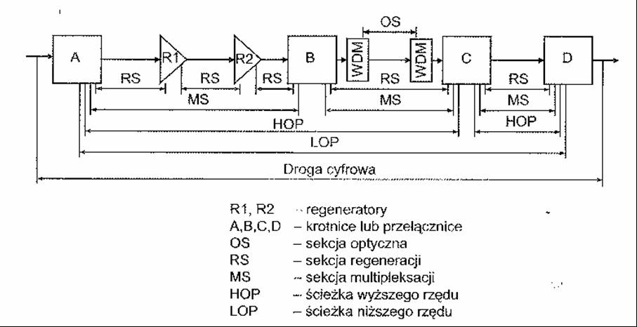
Model sieci transportowej w podziale na warstwy
Model warstwowy sieci SDH w ujęciu liniowym

Slide 55
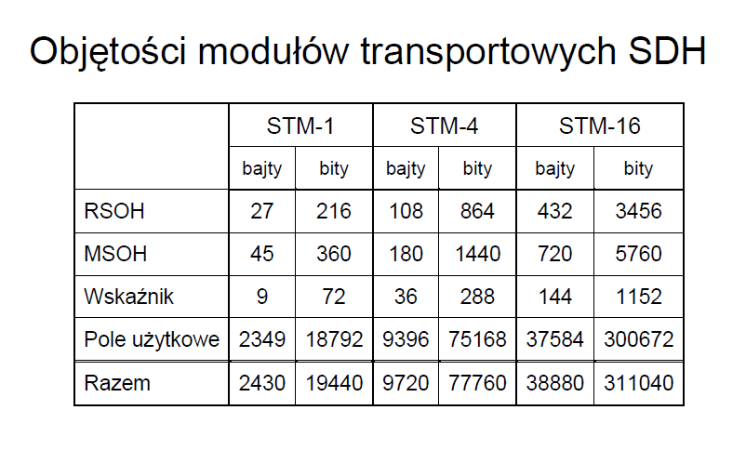
Zestawienie pojemności ramek dla STM-N
Część ramki

Slide 56
SONET vs SDH

Slide 57
Przykłady możliwych interfejsów krotnicy (multipleksera) SDH
140 Mbit/s
45 Mbit/s
34 Mbit/s
6 Mbit/s
2 Mbit/s
TX
1, 5 Mbit/s
LAN/MAN
KROTNICA
SDH
FDDI
STM-1
STM-4
RX
ISDN
BISDN
STM-1 (155 Mbit/s) opt./el.
ATM
STM-4 (622 Mbit/s) opt./el.
IP
STM-16 (2, 5 Gbit/s) opt.
STM-64 (10 Gbit/s) opt.

Slide 58
SDH – topologia sieci
Podstawowym składnikiem topologicznym sieci SDH jest pierścień. Każdy pierścień SDH spełnia cztery warunki:
Jest samonaprawialny (ang. self-healing ring), tj. w przypadku awarii samodzielnie dokonuje rekonfiguracji ruchu w taki sposób aby zachować ciągłość transmisji pomiędzy węzłami pierścienia.
Czas rekonfiguracji nie przekracza 50 ms.
Pierścień tworzy maksymalnie 16 węzłów.
Długość pierścienia nie przekracza 1200 km.
Obecnie na świecie wykorzystuje się ponad 500 tys. pierścieni SDH.

Slide 59
SDH – topologia sieci
STM-N
Tor roboczy (1)
ADM
B
Tor zapasowy (2)
A-C
C-A
ADM
A
C
ADM
C-A
A-C
E
D
ADM
ADM
Pierścienie SDH są łączone w większe struktury, tzw. sieci wielopierścieniowe. Tworzą one hierarchiczne sieci SDH.

Slide 60
STM-N
SDXC
SDXC
Warstwa tranzytowa
SDXC
SDXC
STM-N
STM-N
Warstwa regionalna
SDXC
SDXC
SDXC
SDXC
ADM
STM-N
Warstwa lokalna
STM-N
Warstwa dostępowa
Przykład ogólnokrajowej sieci transportowej wykorzystującej SDH

Slide 61
Następna generacja SDH
SDH jest nadal podstawowym systemem transportowym używanym do przesyłania informacji pochodzących z różnych źródeł na duże odległości. Szybki wzrost ruchu telekomunikacyjnego powoduje, że od kilku lat SDH nie jest w stanie zaspokoić w 100 % zapotrzebowania na transmisję danych. Przepływności 155,52 Mbit/s (STM-1) oraz 622 Mbit/s (STM-4) okazały się zbyt małe i prawie wyszły z użycia w łączności dalekosiężnej. Obecnie korzystamy przede wszystkim ze strumieni o przepływnościach 2,5 Gbit/s (STM-16) i 10 Gbit/s (STM-64). Duże znaczenie odgrywają także strumienie o przepływności 40 Gbit/s (STM-256), chociaż część operatorów zgłaszających zapotrzebowanie na strumienie 40 Gbit/s woli korzystać z systemu o zwielokrotnieniu falowym WDM-4, tj. z 4 strumieni 10 Gbit/s (STM-64), akcentując większą niezawodność takiego rozwiązania oraz niższe koszty eksploatacji. W wyniku wzrostu zapotrzebowania na duże przepływności i zmianę struktury ruchu (dominuje transmisja danych i sygnały z protokołem IP), pod koniec XX-wieku zaproponowano modyfikację SDH, którą nazwano NG-SDH (ang. Next-Generation SDH).

Slide 62
Następna generacja SDH
Podstawowe cechy NG-SDH to:
Wprowadzenie powszechności stosowania wirtualnej konkatencji (V-CAT) jednostek transportowych używanych w SDH. Celem jest zwiększenie oferowanych przepływności dla strumieni o dużej jednostkowej przepływności, np. z protokołem IP.
Sterownie przepływnością łącza, tzw. LACS (ang. Link Capacity Adjustment), tak aby dynamicznie dopasować przepływność oferowaną przez SDH do aktualnej przepływności strumienia klienta (przepływność na żądanie – bandwidth on demand).
Zastosowanie nowych procedur formowania ramki, tzw. GFP (ang. Generic Framing Procedure). Celem tych procedur jest lepsze dopasowanie struktury sygnału (przekształcenie danych klienta do nowej postaci poprzez dodanie nagłówka --> powstanie tzw. „GFP frame”) dla wygodniejszego przesyłania dominujących postaci strumieni cyfrowych, głównie z sieci Ethernet .System SDH opracowano przede wszystkim z myślą o przesyłaniu sygnału mowy i dla transmisji danych w sieciach ISDN.

Slide 63
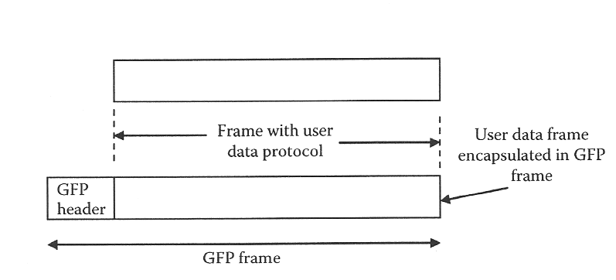
Następna generacja SDH
Generic Framing Procedure (GFP)
Proces formowania ramki GFP można przyrównać do tzw. „enkapsulacji” danych używanej w sieciach komputerowych. W tym procesie pakiet lub nawet cała ramka z danymi użytkownika są uzupełniane o nagłówek (tutaj GFP header) zawierający protokół enkapsulacji, tj. informację o sposobie utworzenia i przetwarzania nowej ramki. Urządzenia po otrzymaniu takiej ramki w pierwszej kolejności przetwarzają nagłówek, a dopiero później enkapsulowane dane.

Slide 64
Optyczna hierarchia transportowa
Chociaż NG-SDH jest lepiej dostosowana do potrzeb użytkowników, to jednak oferowane przepływności już dzisiaj nie wystarczają do zaspokojenia wszystkich wymagań. Dlatego prawie równolegle z pracami nad NG-SDH podjęto działania zmierzające do utworzenia nowej hierarchii systemów cyfrowych, nazwanej optyczną hierarchią transportową OTH (ang. Optical Transport Hierarchy). W zamierzeniach OTH jest następczynią hierarchii SDH. Co ciekawe, termin „optyczna hierarchia transportowa OTH” nie przyjął się w powszechnym użyciu i został wyparty przez termin „optyczna sieć transportowa OTN” (ang. Optical Transport Network), który oznacza dokładnie to samo.
Optyczna sieć transportowa OTN została zdefiniowana w zaleceniu ITU-T G.709 (pierwsza wersja z 2001 roku) i zdaniem twórców ma łączyć najlepsze cechy SDH, do których zaliczono elastyczność, łatwość zarządzania oraz wysoką przeżywalność w warunkach awarii i kataklizmów, z bardzo dużymi przepływnościami oferowanymi przez systemy optyczne DWDM.

Slide 65
Optyczna hierarchia transportowa
Celem utworzenia sieci OTN jest:
Doprowadzenie do każdego użytkownika sygnału optycznego o przepływności co najmniej 1 Gbit/s (ITU-T G.984.x) z możliwością rozszerzenia do 2,5 Gbit/s, 10 Gbit/s, 40 Gbit/s.
Wyeliminowanie potrzeby przetwarzania sygnału elektrycznego w węzłach sieci (przejście do sieci czysto optycznych, co nie oznacza rezygnacji ze stosowania sygnału elektrycznego w urządzeniach końcowych).
Zapewnienie dynamicznego przydziału przepływności, zależnie od potrzeb.
Zapewnienie dużej przeżywalności sieci w warunkach uszkodzeń (ciągły dostęp do usług o wysokiej jakości) oraz w warunkach katastrofalnych, np. kataklizm, wojna itp.
Przyjmuje się, że budowana sieć OTN będzie się składać z dwóch części:
Sieci pasywnej tj. bez urządzeń wzmacniających (regeneratorów), do której bezpośrednio będą dołączeni klienci. Jest to tzw. sieć PON (ang. Passive Optical Network). Osiągane zasięgi to obecnie 20 - 40 km.
Sieci aktywnej, wyposażonej we wzmacniacze optyczne (regeneratory optyczne), realizującej transport strumieni z sieci PON na duże odległości. Jest to tzw. sieć AON (ang. Active Optical Network). Zasięg sieci zależy od liczby użytych regeneratorów.

Slide 66

PON with TDM & TDMA signals - example
Downstream – TDM transmission with multiple “listeners” (encryption to insure privacy)
Upstream – TDMA transmission with upstream transmissions (bursts) scheduled to prevent overlap
E1/DS1/
Downstream (single
Telephony
-
Fiber systems):
1490 nm
Upstream:
1310 nm
RF video (if present)
1555 nm
ONT1
Data
Access
Node
TDM
VOIP
ONT2
E1/T1/
E1/DS1
NB
Telephony
(and/or)
CC
OLT
1:32 Optical splitter
Video
GbE
BB
TDMA
STMn/OCn
POTS
TDM
Time Division Multiplex
TDMA
Time Division Multiple Access
ONT32
Data
CC
Cross Connect
NB
Narrow Band
BB
Broadband
OLT
Optical Line Termination
ONT
Optical Network Termination
Up to 20 km

Slide 67
Optyczna hierarchia transportowa
Ponieważ do SDH można wprowadzić praktycznie każdy strumień binarny wytwarzany przez klienta, przyjmuje się, że docelowo sieć OTN będzie wyposażona tylko w dwa interfejsy: jeden dla sygnału SDH i drugi dla ramek GFP do bezpośredniego (z pominięciem SDH) wprowadzania do sieci OTN danych, np. ramek synchronicznego Ethernetu, który zaczyna dominować w obsłudze transmisji danych.
Akceptowalne strumienie wejściowe to:
2,488 Gbit/s (STM-16 lub dane)
9,953 Gbit/s (STM-64 lub dane)
39,813 Gbit/s (STM-256 lub dane)
Strumienie dopływowe wprowadzane są do przestrzeni ładunkowej tzw. jednostki optycznej ładunku OPU (ang. Optical Payload Unit). Jednostka OPU składa się, podobnie jak kontener wirtualny SDH, z przestrzeni ładunkowej i nagłówka (rodzaj ładunku, bity dopełnienia, wyrównanie przepływności). Sygnał 2,488 Gbit/s transportuje jednostka OPU-1, sygnał 9,953 Gbit/s, jednostka OPU-2, a sygnał 39,813 Gbit/s jednostka OPU-3.

Slide 68
Optyczna hierarchia transportowa
Po dodaniu do OPU kolejnego nagłówka (zarządzanie, monitorowanie tzw. ścieżką, zabezpieczenia, przełączenia, alarmy itd.) powstaje optyczna jednostka danych ODU (ang. Optical Data Unit), odpowiednio ODU-1 dla OPU-1, ODU-2 dla OPU-2 i ODU-3 dla OPU-3. Proces formowania sygnału elektrycznego kończy dodanie do ODU nagłówka (adres dostępu, wykrywanie błędów, zarządzanie procesem transmisji itd.) i utworzenie optycznej jednostki transportowej OTU (ang. Optical Transport Unit) odpowiednio OTU-1, OTU-2 i OTU-3. Sygnały OTU mają następujące przepływności:
2,666 Gbit/s (OTU-1)
10,709 Gbit/s (OTU-2)
43,018 Gbit/s (OTU-3)
OTU po zamianie na sygnał optyczny tworzą pojedynczy kanał optyczny OCh (ang. Optical Channel). Kanały Och mogą podlegać następnie zwielokrotnieniu WDM aby po dodaniu optycznego kanału monitorującego utworzyć optyczny moduł transportowy OTM (ang. Optical Transport Module) wysyłany bezpośrednio do włókna optycznego.
STM (lub dane) → OPU → ODU → OTU → Och → zwielokrotnienie optyczne (WDM) → optyczny kanał monitorujący → OTM

Slide 69
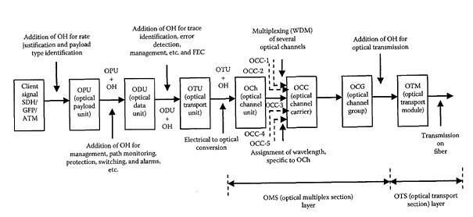
Optyczna hierarchia transportowa
Formowanie optycznego modułu transportowego OTM (ang. Optical Transport Module) z sygnału danych klienta sieci OTN

Slide 70
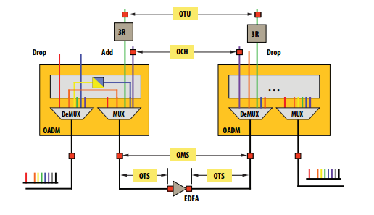
Optyczna hierarchia transportowa
← OMS with OTM →
OADM – Optical Add and Drop Multiplexer, OMS – Optical Multiplex Section, OTS – Optical Transport Section

Slide 71
Optyczna hierarchia transportowa
Docelowo, po przejściu ze wszystkimi usługami na transmisję danych, np. z wykorzystaniem koncepcji synchronicznego Ethernetu, z użycia zostanie wycofany także system SDH. Całość transportu w sieci OTN będzie odbywała się na drodze optycznej, bez potrzeby elektrycznego przełączania kontenerów SDH, wyłącznie z przełączaniem długości fal, na których jest transmitowana informacja klienta do/z sieci telekomunikacyjnej. Ten proces już się rozpoczął i potrwa wiele lat (co najmniej do lat 30-tych XXI wieku).
Docelowa sieć OTN ma być optyczną siecią teleinformatyczną, tj. siecią która jednocześnie realizuje zadania stawiane dotychczas oddzielnym sieciom: telekomunikacyjnej i informatycznej.
Należy oczekiwać, że na obszarach gęsto zaludnionych ze wzrostem liczby punktów dostępu AP (ang. Access Point) do sieci OTN, będzie malało znaczenie transmisji danych w sieciach komórkowych na rzecz wzrostu znaczenia bezprzewodowej transmisji danych wg. standardów IEEE 802.xx (sieci WiFi ).

Slide 72
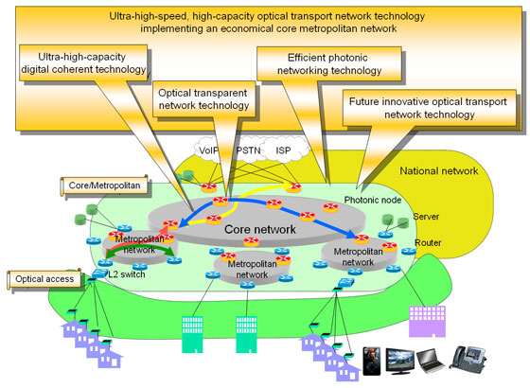
Optyczna hierarchia transportowa in 2018

Slide 73
Wprowadzenie do telekomunikacji
8. Teoria informacji i kodowania
8.1. Pojęcie ilości informacji
8.2. Entropia źródła i entropia ciągu
8.3. Kodowanie źródła
8.4. Kodowanie bezstratne i stratne
8.5. Kodowanie detekcyjne i korekcyjne
8.6. Twierdzenie o kodowaniu kanału
8.7.Twierdzenie Shannona-Hartleya
o przepustowości kanału telekomunikacyjnego

Slide 74
Pojęcie ilości informacji
Pojęcie informacji, chociaż powszechnie używane, nie ma definicji, akceptowalnej przez wszystkie nauki. Z tego powodu, niektórzy zaliczają je do kategorii pojęć filozoficznych.
W naukach ścisłych informację utożsamiamy z wiedzę dostarczoną przez źródło, którym może być zarówno człowiek jak i urządzenie. Oczekujemy, że otrzymana informacja (wiedza) pozwoli odbiorcy wykonać lub ulepszyć jego działanie.
W telekomunikacji dostarczenie wiedzy odbywa się za pomocą wiadomości, przesyłanych na odległość. Z punktu widzenia odbiorcy, którym jest człowiek lub urządzenie, wiadomości docierają z pewnym prawdopodobieństwem. Tak więc, proces dostarczenia wiedzy odbiorcy możemy powiązać z prawdopodobieństwem odbioru wiadomości. W teorii informacji nie oceniamy jednak treści wiadomości lecz to, czy jest ona dla nas mniej lub bardziej spodziewana.
Zdefiniowane w ten sposób pojęcie informacji ma charakter opisowy. W naukach ścisłych potrzebujemy miary ilościowej, która określi ilość informacji otrzymanej przez odbiorcę. Niezbędne jest także zdefiniowanie jednostki miary informacji.

Slide 75
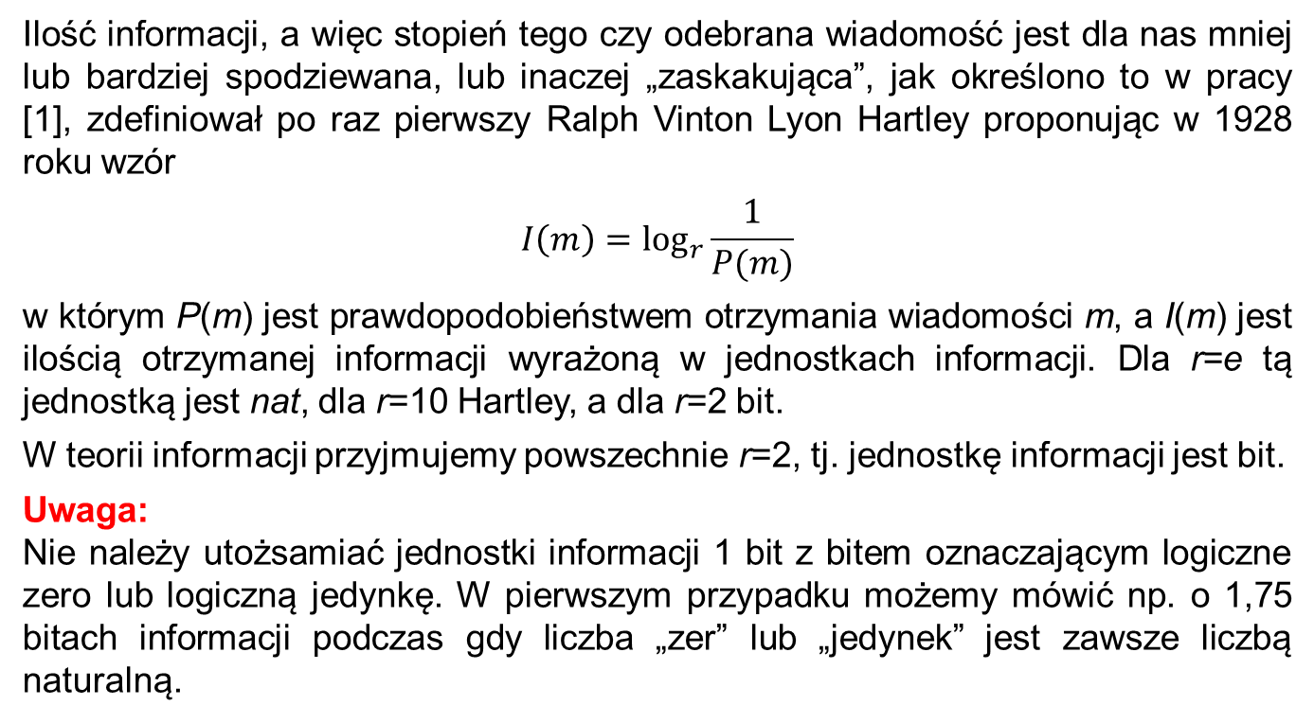
Pojęcie ilości informacji
Ilość informacji, a więc stopień tego czy odebrana wiadomość jest dla nas mniej lub bardziej spodziewana, lub inaczej „zaskakująca”, jak określono to w pracy [1], zdefiniował po raz pierwszy Ralph Vinton Lyon Hartley proponując w 1928 roku wzór
$$I\left(m\right)=\log_{r}{\frac{1}{P(m)}}$$
w którym P(m) jest prawdopodobieństwem otrzymania wiadomości m, a I(m) jest ilością otrzymanej informacji wyrażoną w jednostkach informacji. Dla r=e tą jednostką jest nat, dla r=10 Hartley, a dla r=2 bit.
W teorii informacji przyjmujemy powszechnie r=2, tj. jednostkę informacji jest bit.
Uwaga:
Nie należy utożsamiać jednostki informacji 1 bit z bitem oznaczającym logiczne zero lub logiczną jedynkę. W pierwszym przypadku możemy mówić np. o 1,75 bitach informacji podczas gdy liczba „zer” lub „jedynek” jest zawsze liczbą naturalną.

Slide 76
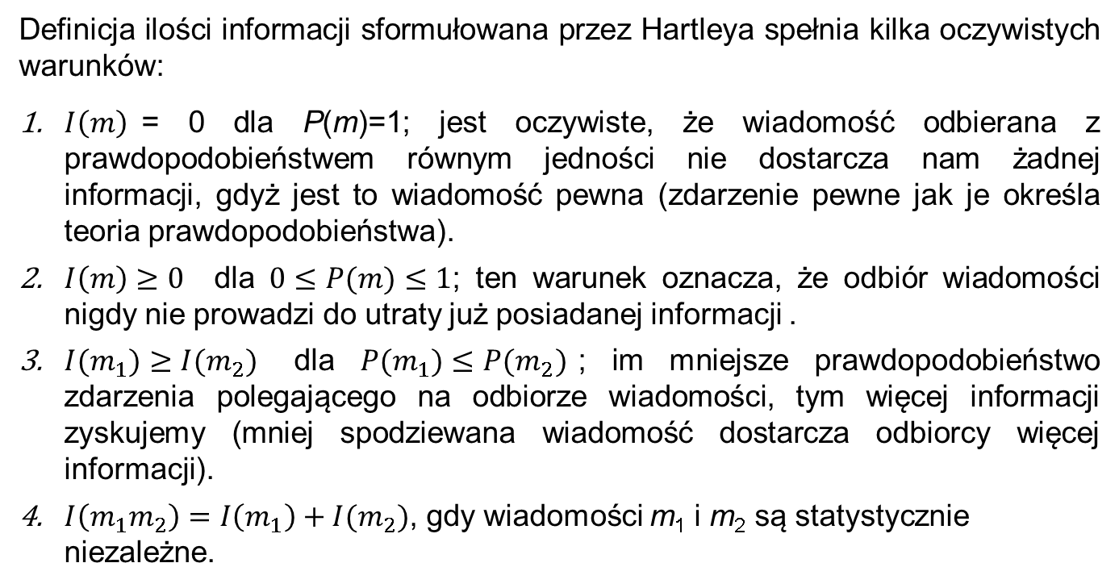
Pojęcie ilości informacji
Definicja ilości informacji sformułowana przez Hartleya spełnia kilka oczywistych warunków:
$I\left(m\right)$= 0 dla P(m)=1; jest oczywiste, że wiadomość odbierana z prawdopodobieństwem równym jedności nie dostarcza nam żadnej informacji, gdyż jest to wiadomość pewna (zdarzenie pewne jak je określa teoria prawdopodobieństwa).
$I\left(m\right)≥0$ dla $0≤P(m)≤1$; ten warunek oznacza, że odbiór wiadomości nigdy nie prowadzi do utraty już posiadanej informacji .
$I(m_{1})≥I(m_{2})$ dla $P(m_{1})≤P(m_{2})$; im mniejsze prawdopodobieństwo zdarzenia polegającego na odbiorze wiadomości, tym więcej informacji zyskujemy (mniej spodziewana wiadomość dostarcza odbiorcy więcej informacji).
$I\left(m_{1}m_{2}\right)=I\left(m_{1}\right)+I(m_{2})$, gdy wiadomości m₁ i m₂ są statystycznie niezależne.

Slide 77
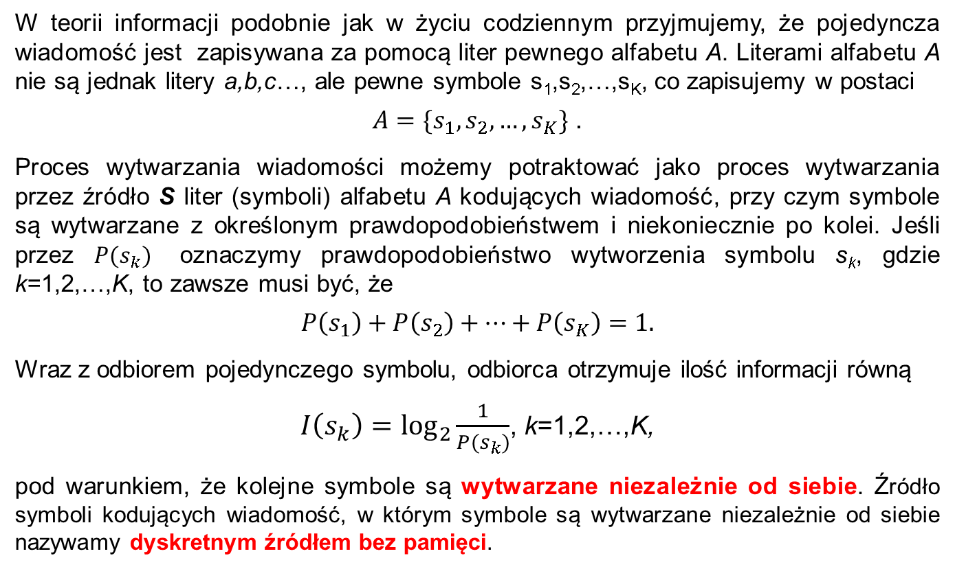
Entropia źródła i entropia ciągu
W teorii informacji podobnie jak w życiu codziennym przyjmujemy, że pojedyncza wiadomość jest zapisywana za pomocą liter pewnego alfabetu A. Literami alfabetu A nie są jednak litery a,b,c…, ale pewne symbole s₁,s₂,…,s_{K}, co zapisujemy w postaci
$A=\{s_{1},s_{2},…,s_{K}\}$ .
Proces wytwarzania wiadomości możemy potraktować jako proces wytwarzania przez źródło S liter (symboli) alfabetu A kodujących wiadomość, przy czym symbole są wytwarzane z określonym prawdopodobieństwem i niekoniecznie po kolei. Jeśli przez $P(s_{k})$ oznaczymy prawdopodobieństwo wytworzenia symbolu s_{k}, gdzie k=1,2,…,K, to zawsze musi być, że
$$P\left(s_{1}\right)+P\left(s_{2}\right)+…+P\left(s_{K}\right)=1.$$
Wraz z odbiorem pojedynczego symbolu, odbiorca otrzymuje ilość informacji równą
$I\left(s_{k}\right)=\log_{2}{\frac{1}{P(s_{k})}}$, k=1,2,…,K,
pod warunkiem, że kolejne symbole są wytwarzane niezależnie od siebie. Źródło symboli kodujących wiadomość, w którym symbole są wytwarzane niezależnie od siebie nazywamy dyskretnym źródłem bez pamięci.

Slide 78
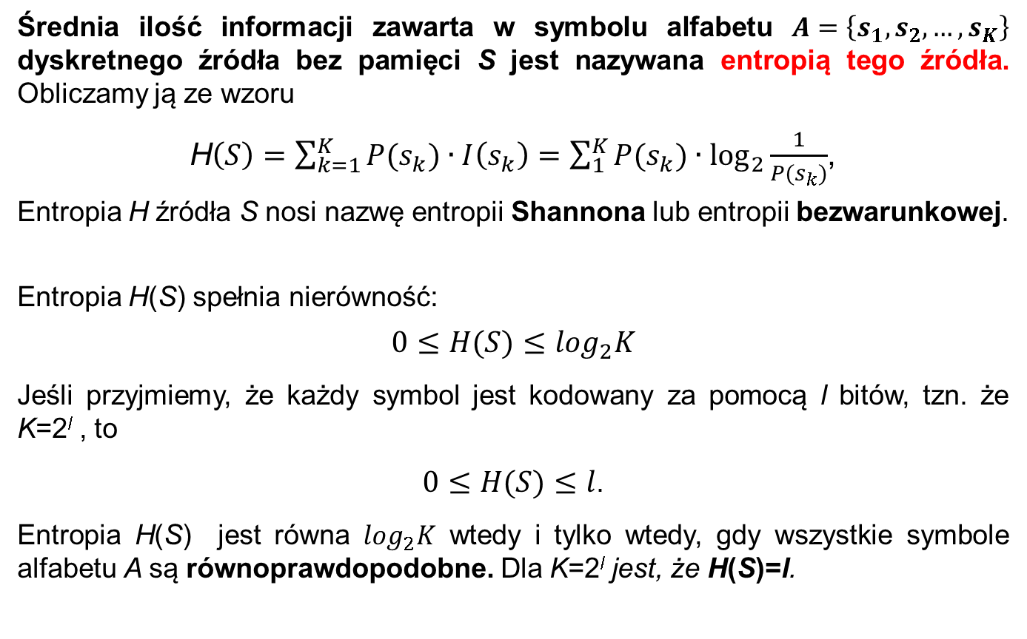
Entropia źródła i entropia ciągu
Średnia ilość informacji zawarta w symbolu alfabetu $A=\left\{s_{1},s_{2},…,s_{K}\right\}$ dyskretnego źródła bez pamięci S jest nazywana entropią tego źródła. Obliczamy ją ze wzoru
H$\left(S\right)=\sum_{k=1}^{K}{P(s_{k})∙I\left(s_{k}\right)}=\sum_{1}^{K}{P(s_{k})∙\log_{2}{\frac{1}{P(s_{k})}}}$,
Entropia H źródła S nosi nazwę entropii Shannona lub entropii bezwarunkowej.
Entropia H(S) spełnia nierówność:
$$0≤H(S)≤\log_{2}K$$
Jeśli przyjmiemy, że każdy symbol jest kodowany za pomocą l bitów, tzn. że K=2^{l} , to
$0≤H(S)≤l$.
Entropia H(S) jest równa $\log_{2}K$ wtedy i tylko wtedy, gdy wszystkie symbole alfabetu A są równoprawdopodobne. Dla K=2^{l} jest, że H(S)=l.

Slide 79
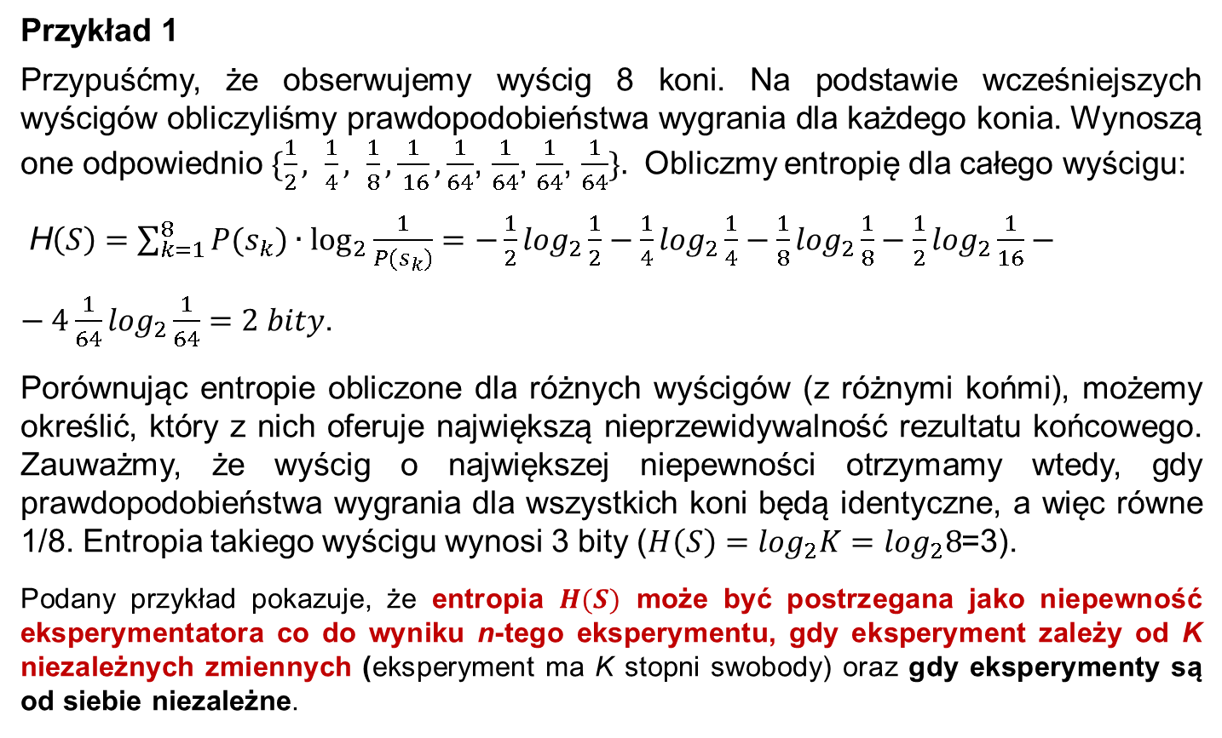
Entropia źródła i entropia ciągu
Przykład 1
Przypuśćmy, że obserwujemy wyścig 8 koni. Na podstawie wcześniejszych wyścigów obliczyliśmy prawdopodobieństwa wygrania dla każdego konia. Wynoszą one odpowiednio $\{\frac{1}{2}, \frac{1}{4}, \frac{1}{8}, \frac{1}{ 16}, \frac{1}{64}$, $\frac{1}{64}$, $\frac{1}{64}$, $\frac{1}{64}\}.$ Obliczmy entropię dla całego wyścigu:
H$\left(S\right)=\sum_{k=1}^{8}{P(s_{k})∙\log_{2}{\frac{1}{P(s_{k})}=−\frac{1}{2}\log_{2}\frac{1}{2}}}−\frac{1}{4}\log_{2}\frac{1}{4}−\frac{1}{8}\log_{2}\frac{1}{8}−\frac{1}{2}\log_{2}\frac{1}{16}−$
$− 4\frac{1}{64}\log_{2}\frac{1}{64}=2 bity$.
Porównując entropie obliczone dla różnych wyścigów (z różnymi końmi), możemy określić, który z nich oferuje największą nieprzewidywalność rezultatu końcowego. Zauważmy, że wyścig o największej niepewności otrzymamy wtedy, gdy prawdopodobieństwa wygrania dla wszystkich koni będą identyczne, a więc równe 1/8. Entropia takiego wyścigu wynosi 3 bity ($H\left(S\right)=\log_{2}K=\log_{2}8$=3).
Podany przykład pokazuje, że entropia $H(S)$ może być postrzegana jako niepewność eksperymentatora co do wyniku n-tego eksperymentu, gdy eksperyment zależy od K niezależnych zmiennych (eksperyment ma K stopni swobody) oraz gdy eksperymenty są od siebie niezależne.

Slide 80
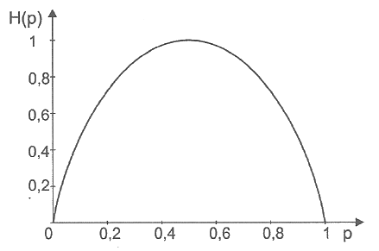
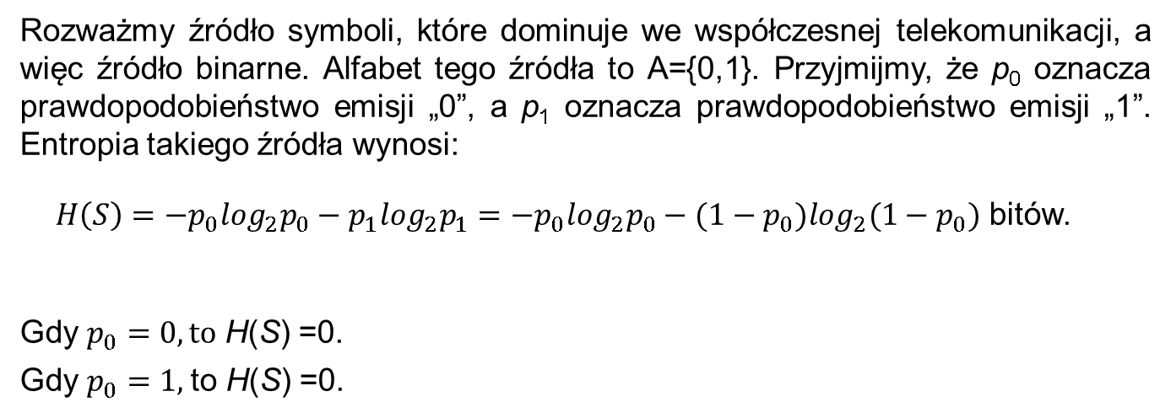
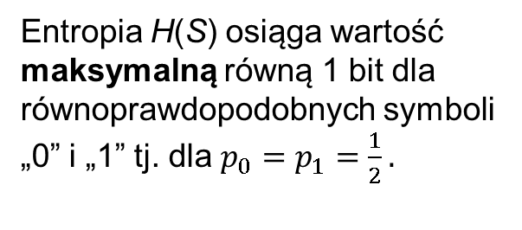
Entropia źródła i entropia ciągu
Rozważmy źródło symboli, które dominuje we współczesnej telekomunikacji, a więc źródło binarne. Alfabet tego źródła to A={0,1}. Przyjmijmy, że p₀ oznacza prawdopodobieństwo emisji „0”, a p₁ oznacza prawdopodobieństwo emisji „1”. Entropia takiego źródła wynosi:
$H\left(S\right)=−p_{0}\log_{2}p_{0}−p_{1}\log_{2}p_{1}=−p_{0}\log_{2}p_{0}−{(1−p}_{0})\log_{2}(1−p_{0})$ bitów.
Gdy $p_{0}=0, to$ H(S) =0.
Gdy $p_{0}=1,$to H(S) =0.
Entropia H(S) osiąga wartość maksymalną równą 1 bit dla równoprawdopodobnych symboli „0” i „1” tj. dla $p_{0}=p_{1}=\frac{1}{2}.$

Slide 81
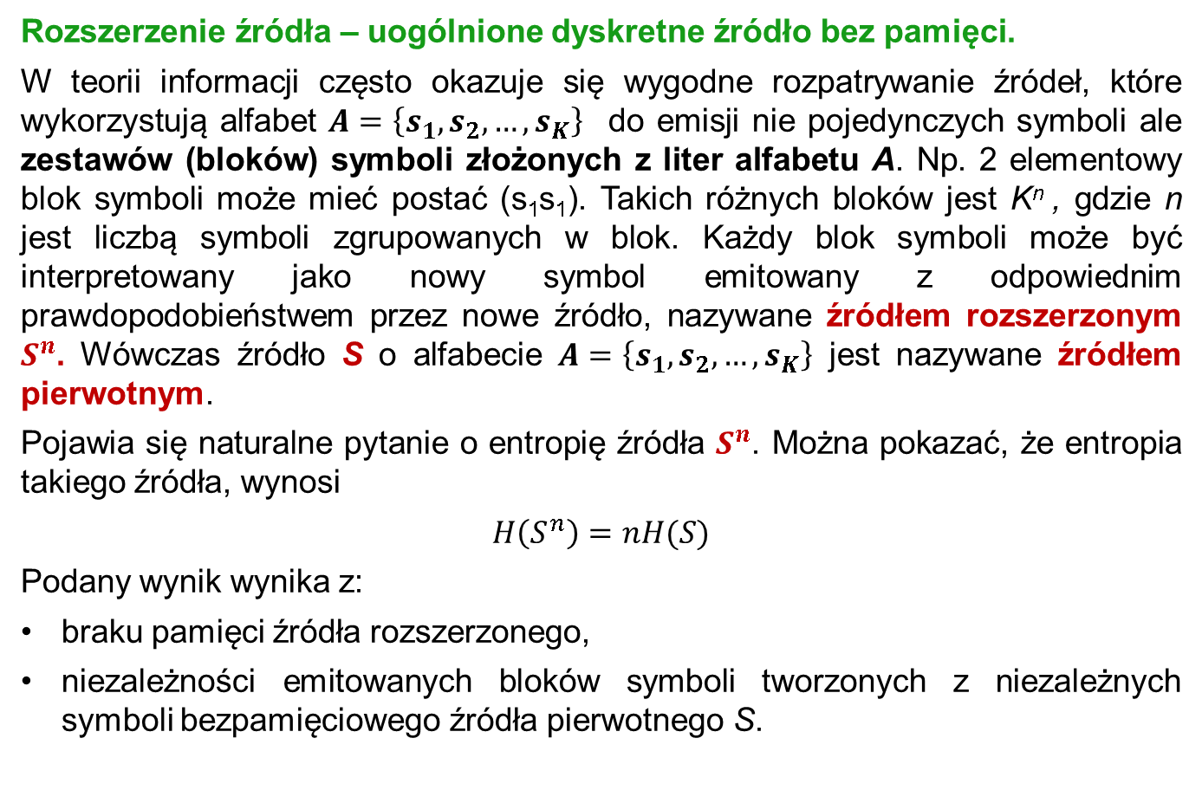
Entropia źródła i entropia ciągu
Rozszerzenie źródła – uogólnione dyskretne źródło bez pamięci.
W teorii informacji często okazuje się wygodne rozpatrywanie źródeł, które wykorzystują alfabet $A=\left\{s_{1},s_{2},…,s_{K}\right\}$ do emisji nie pojedynczych symboli ale zestawów (bloków) symboli złożonych z liter alfabetu A. Np. 2 elementowy blok symboli może mieć postać (s₁s₁). Takich różnych bloków jest K^{n} , gdzie n jest liczbą symboli zgrupowanych w blok. Każdy blok symboli może być interpretowany jako nowy symbol emitowany z odpowiednim prawdopodobieństwem przez nowe źródło, nazywane źródłem rozszerzonym $S^{n}$. Wówczas źródło S o alfabecie $A=\left\{s_{1},s_{2},…,s_{K}\right\}$ jest nazywane źródłem pierwotnym.
Pojawia się naturalne pytanie o entropię źródła $S^{n}$. Można pokazać, że entropia takiego źródła, wynosi
$H\left(S^{n}\right)=nH(S)$
Podany wynik wynika z:
braku pamięci źródła rozszerzonego,
niezależności emitowanych bloków symboli tworzonych z niezależnych symboli bezpamięciowego źródła pierwotnego S.

Slide 82
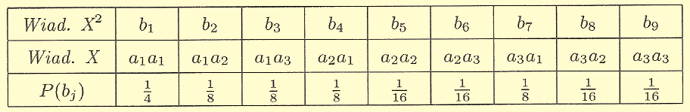
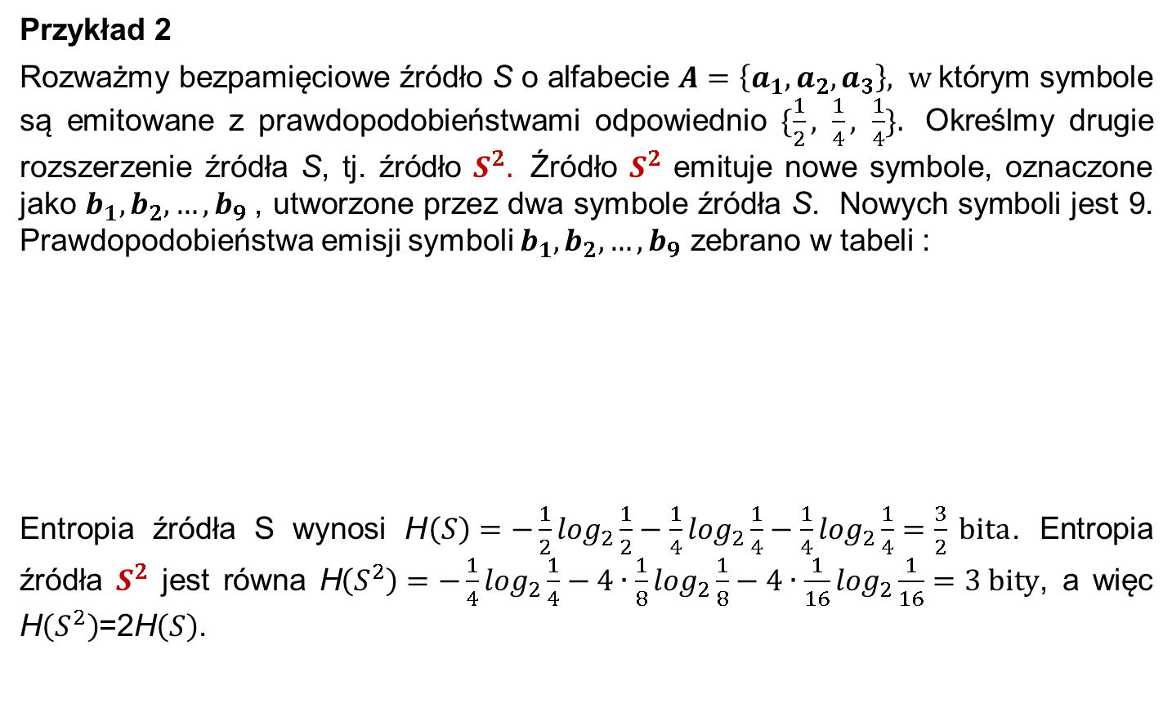
Entropia źródła i entropia ciągu
Przykład 2
Rozważmy bezpamięciowe źródło S o alfabecie $A=\left\{a_{1},a_{2},a_{3}\right\}, w$którym symbole są emitowane z prawdopodobieństwami odpowiednio $\{\frac{1}{2}, \frac{1}{4}, \frac{1}{4}\}.$ Określmy drugie rozszerzenie źródła S, tj. źródło $S^{2}.$ Źródło $S^{2}$ emituje nowe symbole, oznaczone jako $b_{1},b_{2},…,b_{9}$, utworzone przez dwa symbole źródła S. Nowych symboli jest 9. Prawdopodobieństwa emisji symboli $b_{1},b_{2},…,b_{9}$ zebrano w tabeli :
Entropia źródła S wynosi H$\left(S\right)=−\frac{1}{2}\log_{2}\frac{1}{2}−\frac{1}{4}\log_{2}\frac{1}{4}−\frac{1}{4}\log_{2}\frac{1}{4}=\frac{3}{2} bita$. Entropia źródła $S^{2}$ jest równa H$\left(S^{2}\right)=−\frac{1}{4}\log_{2}\frac{1}{4}−4∙\frac{1}{8}\log_{2}\frac{1}{8}−4∙\frac{1}{16}\log_{2}\frac{1}{16}=3 bity$, a więc H$\left(S^{2}\right)$=2H$\left(S\right)$.

Slide 83
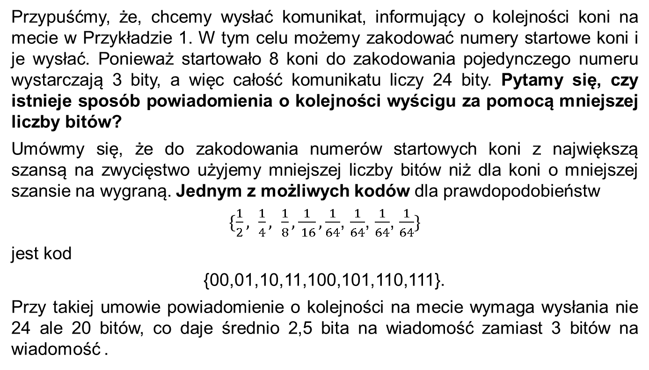
Kodowanie źródła
Przypuśćmy, że, chcemy wysłać komunikat, informujący o kolejności koni na mecie w Przykładzie 1. W tym celu możemy zakodować numery startowe koni i je wysłać. Ponieważ startowało 8 koni do zakodowania pojedynczego numeru wystarczają 3 bity, a więc całość komunikatu liczy 24 bity. Pytamy się, czy istnieje sposób powiadomienia o kolejności wyścigu za pomocą mniejszej liczby bitów?
Umówmy się, że do zakodowania numerów startowych koni z największą szansą na zwycięstwo użyjemy mniejszej liczby bitów niż dla koni o mniejszej szansie na wygraną. Jednym z możliwych kodów dla prawdopodobieństw
$\{\frac{1}{2}, \frac{1}{4}, \frac{1}{8}, \frac{1}{ 16}, \frac{1}{64}$, $\frac{1}{64}$, $\frac{1}{64}$, $\frac{1}{64}\}$
jest kod
{00,01,10,11,100,101,110,111}.
Przy takiej umowie powiadomienie o kolejności na mecie wymaga wysłania nie 24 ale 20 bitów, co daje średnio 2,5 bita na wiadomość zamiast 3 bitów na wiadomość .

Slide 84
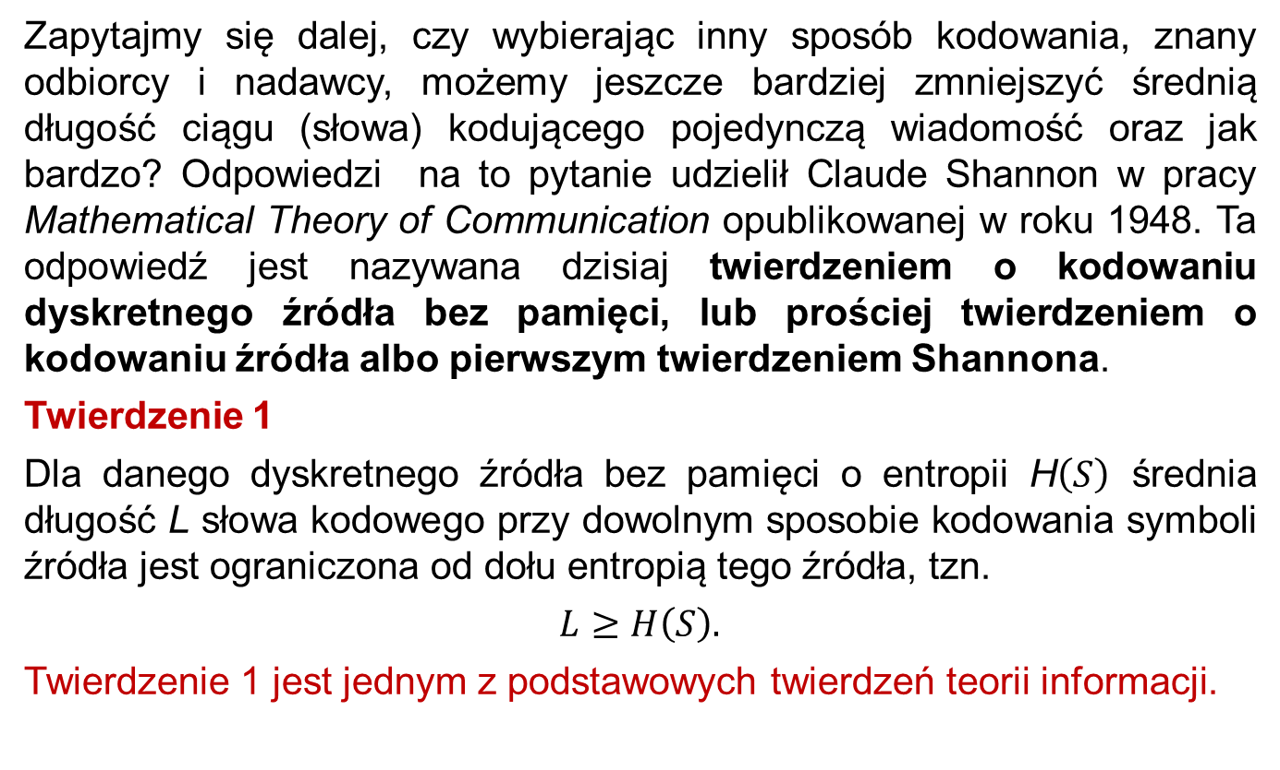
Kodowanie źródła
Zapytajmy się dalej, czy wybierając inny sposób kodowania, znany odbiorcy i nadawcy, możemy jeszcze bardziej zmniejszyć średnią długość ciągu (słowa) kodującego pojedynczą wiadomość oraz jak bardzo? Odpowiedzi na to pytanie udzielił Claude Shannon w pracy Mathematical Theory of Communication opublikowanej w roku 1948. Ta odpowiedź jest nazywana dzisiaj twierdzeniem o kodowaniu dyskretnego źródła bez pamięci, lub prościej twierdzeniem o kodowaniu źródła albo pierwszym twierdzeniem Shannona.
Twierdzenie 1
Dla danego dyskretnego źródła bez pamięci o entropii H$\left(S\right)$ średnia długość L słowa kodowego przy dowolnym sposobie kodowania symboli źródła jest ograniczona od dołu entropią tego źródła, tzn.
$L≥H\left(S\right).$
Twierdzenie 1 jest jednym z podstawowych twierdzeń teorii informacji.

Slide 85
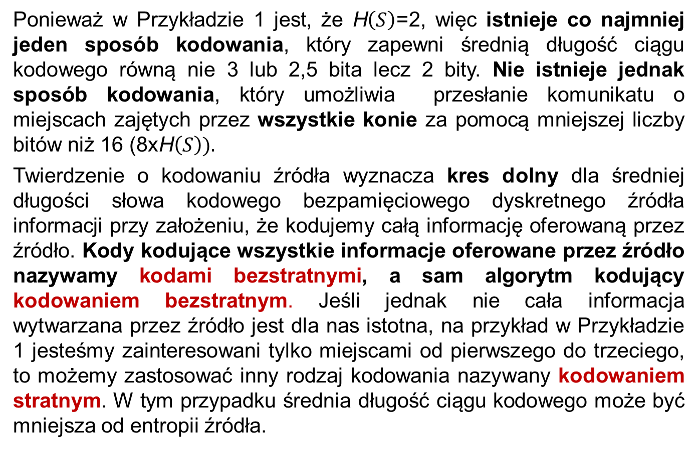
Kodowanie bezstratne i stratne
Ponieważ w Przykładzie 1 jest, że H$\left(S\right)$=2, więc istnieje co najmniej jeden sposób kodowania, który zapewni średnią długość ciągu kodowego równą nie 3 lub 2,5 bita lecz 2 bity. Nie istnieje jednak sposób kodowania, który umożliwia przesłanie komunikatu o miejscach zajętych przez wszystkie konie za pomocą mniejszej liczby bitów niż 16 (8xH$\left(S\right)).$
Twierdzenie o kodowaniu źródła wyznacza kres dolny dla średniej długości słowa kodowego bezpamięciowego dyskretnego źródła informacji przy założeniu, że kodujemy całą informację oferowaną przez źródło. Kody kodujące wszystkie informacje oferowane przez źródło nazywamy kodami bezstratnymi, a sam algorytm kodujący kodowaniem bezstratnym. Jeśli jednak nie cała informacja wytwarzana przez źródło jest dla nas istotna, na przykład w Przykładzie 1 jesteśmy zainteresowani tylko miejscami od pierwszego do trzeciego, to możemy zastosować inny rodzaj kodowania nazywany kodowaniem stratnym. W tym przypadku średnia długość ciągu kodowego może być mniejsza od entropii źródła.

Slide 86
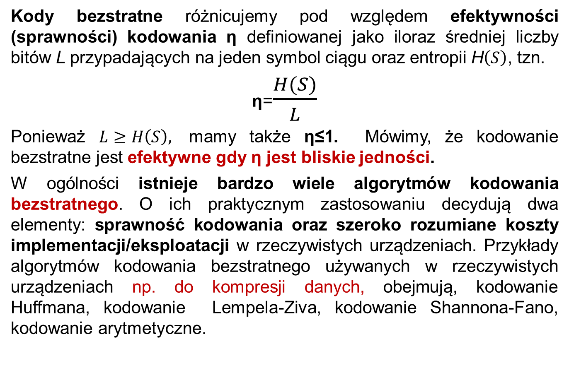
Kodowanie bezstratne i stratne
Kody bezstratne różnicujemy pod względem efektywności (sprawności) kodowania η definiowanej jako iloraz średniej liczby bitów L przypadających na jeden symbol ciągu oraz entropii H$\left(S\right)$, tzn.
$\text{η}$=$\frac{H(S)}{L}$
Ponieważ $L≥H\left(S\right),$ mamy także η≤1. Mówimy, że kodowanie bezstratne jest efektywne gdy η jest bliskie jedności.
W ogólności istnieje bardzo wiele algorytmów kodowania bezstratnego. O ich praktycznym zastosowaniu decydują dwa elementy: sprawność kodowania oraz szeroko rozumiane koszty implementacji/eksploatacji w rzeczywistych urządzeniach. Przykłady algorytmów kodowania bezstratnego używanych w rzeczywistych urządzeniach np. do kompresji danych, obejmują, kodowanie Huffmana, kodowanie Lempela-Ziva, kodowanie Shannona-Fano, kodowanie arytmetyczne.

Slide 87
Kodowanie bezstratne i stratne
Algorytmy kodowania stratnego są związane ściśle z charakterem informacji wytwarzanej przez źródło oraz modelem odbiorcy. Stosujemy inne metody np. dla dźwięku, wideo i obrazu, chociaż czasami zbliżone nazwy jak np. MP3 (dźwięk), MPEG (wideo), JPEG (obraz) mogą sugerować podobne algorytmy. W wielu przypadkach kodowanie stratne jest poprzedzone kodowaniem bezstratnym, określanym także jako kodowanie entropijne. Celem takiego zabiegu jest zmniejszenie liczby bitów podlegających dalszemu przetwarzaniu w urządzeniu realizującym kodowanie stratne. Kodery bezstratne i stratne są wykonywane w postaci dedykowanych urządzeń, modułów lub implementowane programowo. O wyborze sposobu postępowania decydują koszty opracowania, wykonania oraz rozpowszechnienia.
Kodery bezstratne jak i stratne wykorzystywane do kodowania informacji wytwarzanej przez źródło są nazywane koderami źródłowymi, a sam proces w nich zachodzący kodowaniem źródła.

Slide 88
Kodowanie detekcyjne i korekcyjne
Kodowanie przeciwdziałające błędnej transmisji.
Sygnał przesyłany na odległość w nieidealnym kanale telekomunikacyjnym podlega różnym skażeniom. Skutkiem skażeń jest degradacja parametrów, a w konsekwencji przekłamania bitów wiadomości. Jednym z podstawowych zadań odbiornika jest stwierdzenie, czy w odebranych blokach danych nastąpiły przekłamania, a jeśli taki, to korekta przekłamanych bitów albo co najmniej spowodowanie aby nadajnik ponownie przesłał blok (bloki) danych odebrane błędnie. Do wykrywania błędów służą specjalne kody nazywane kodami detekcyjnymi, a do detekcji i „naprawy” błędnych bitów, kody korekcyjne.

Slide 89
Kodowanie detekcyjne i korekcyjne
Przykładem najprostszego kodu detekcyjnego jest detekcja parzystości bloku danych (ang. parity check). Przykładowo, do każdego znaku kodowanego za pomocą 8 bitów możemy dołączyć dodatkowy bit – bit parzystości. Jest on równy „0” gdy 8 bitowe słowo zawiera parzystą liczbę jedynek oraz „1” gdy to słowo zawiera nieparzystą liczbę jedynek. Odbiornik sprawdza, czy wartość odebranego dziewiątego bitu zgadza się z liczbą jedynek we wcześniej odebranych 8 bitach. Jeśli tak, to uznajemy, że 8 bitowy symbol przesłano bezbłędnie. Jeśli nie, uznajemy że nastąpił błąd transmisji i w kierunku nadajnika wysyłamy żądanie ponownego przeslania 8+1 bitów. Ten mechanizm nie zabezpiecza przed parzystą liczbą błędów w bloku ale takie zdarzenie jest mało prawdopodobne (iloczyn prawdopodobieństw zdarzeń niezależnych).

Slide 90
Kodowanie detekcyjne i korekcyjne
Jeśli błąd transmisji dotyczy bitu kontroli parzystości to po prostu dany symbol (blok danych binarnych podlegający kontroli parzystości) jest przesyłany tyle razy, aż odbiornik stwierdzi prawidłowy odbiór tego symbolu (bloku danych). Opisany sposób wykrywania błędu w transmitowanych danych binarnych był i nadal jest powszechnie wykorzystywany w wielu systemach teleinformatycznych. Wadą tej metody jest to, że ze wzrostem szybkości transmisji rośnie znacząco liczba przesyłanych bitów nadmiarowych, co zmniejsza przepływność dostępną dla klienta. Z kolei jeśli wydłużymy blok danych binarnych podlegający kontroli parzystości zmniejszając w ten sposób liczbę nadmiarowych bitów, zmniejszymy skuteczność detekcji błędu. Dzieje się tak dlatego, że dla długich bloków danych zwiększa się znacząco prawdopodobieństwo wystąpienia parzystej liczby przekłamań bitów w jednym bloku, a więc nie wykrycia błędu po stronie odbiorczej. Dlatego dla długich bloków danych opracowano inne mechanizmy detekcji błędów, które będą omówione, jak np. delineacja, kontrola integralności danych itp. na starszych latach studiów.

Slide 91
Kodowanie detekcyjne i korekcyjne
Warto jednak już teraz wspomnieć o rozwinięciu metody kontroli parzystości stosowanej w obecnie eksploatowanych systemach SDH czy NGSDH. Metoda ta nazywa się bitową przeplotową kontrolą parzystości BIP-K (ang. Binary Interleaved Parity Check).
W kodzie zapisywanym jako BIP-K zamiast 1 bitu kontroli parzystości wykorzystuje się K bitów, najczęściej 8, 16 lub nawet 24. Dla K=1 kod BIP-K sprowadza się do kontroli parzystości opisanej wcześniej. W celu wyznaczenia wartości słowa BIP-K dzielimy blok danych podlegający kontroli parzystości na K zbiorów, w których dokonujemy sumowania modulo dwa (EX-OR) bitów danego zbioru. Elementami pierwszego zbioru są bity nr 1, 1+K, 1+2K itd. Elementami drugiego zbioru są bity nr 2, 2+K, 2+2K itd. Ostatni zbiór tworzą bity nr K, 2K, 3K itd. Wynikiem sumowania elementów w każdym z K zbiorów jest K bitowe słowo, które dołączamy do wysyłanego bloku danych.

Slide 92
Obliczanie słowa kontroli parzystości BIP-K
K bitów
K bitów
...
K bitów
...
+
+
+
Zbór 2
Zbiór K-ty
Zbór 1
...
K-bitowy kod BIP-K

Slide 93
Kodowanie detekcyjne i korekcyjne
W wielu sytuacjach nie ma możliwości skutecznego zgłoszenia żądania retransmisji, np. przy transmisji rozsiewczej. Wtedy detekcja błędu powinna być uzupełniona o algorytm korekcji wykrytego błędu lub nawet wielu błędów w pojedynczym bloku danych. Do tego celu służą kody korekcyjne, które korygują błędy obecne w odbieranym bloku danych. Aby korekcja była możliwa, koder musi zakodować ciąg bitów w ustalony sposób, znany odbiornikowi. W ogólności istnieje bardzo wiele rozwiązań kodów potrafiących korygować błędne bity. Historycznie dzielimy je na kody blokowe i splotowe. Kryterium, które rozróżnia obie rodziny jest obecność (kody splotowe) lub brak (kody blokowe) pamięci w urządzeniu kodującym. Obecnie znane są także inne klasyfikacje kodów, np. wg. struktury algebraicznej (kody liniowe lub nieliniowe).

Slide 94
Kodowanie detekcyjne i korekcyjne
Kodowanie detekcyjne/korekcyjne odbywa się w urządzeniu nazywanym koderem kanałowym. Niektórzy autorzy do zadań realizowanych przez koder kanałowy dołączają także kodowanie źródła (bezstratne lub stratne, zależnie od potrzeb). Takie postępowanie jest obecnie uzasadnione, gdyż w obu przypadkach najczęściej mamy do czynienia z algorytmami implementowanymi w tym samym układzie cyfrowym, mimo, że cele kodowania źródła i kodowania detekcyjno/korekcyjnego są różne. Dodatkowo sama operacja kodowania może być połączona z procesem modulacji lub nie.

Slide 95
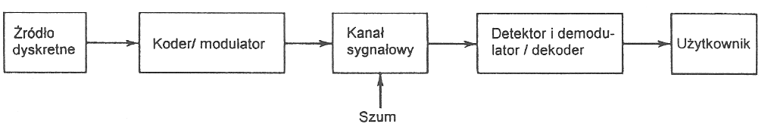
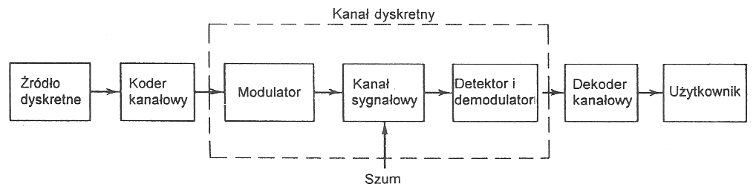
Kodowanie detekcyjne i korekcyjne
Uproszczony model cyfrowego systemu telekomunikacyjnego z połączonym kodowaniem i modulacją
Uproszczony model cyfrowego systemu telekomunikacyjnego z rozdzielonym kodowaniem i modulacją

Slide 96

Twierdzenie o kodowaniu kanału
Stosowanie kodów detekcyjnych i korekcyjnych ma zapewnić bezbłędną transmisję, w pierwszym przypadku dzięki stosowaniu retransmisji błędnych bloków danych, a w drugim w wyniku użycia takiego kodu korekcyjnego, który poprawi wszystkie błędy wykryte w bloku danych przez odbiornik. W obu przypadkach wprowadza się redundancje do kodera kanału, celem jak najlepszego odtworzenia oryginalnego ciągu źródłowego. Pojawia się jednak pytanie, czy zawsze znajdziemy taki kod, który usunie wszystkie błędy transmisji? Odpowiedź na to pytanie daje twierdzenie o kodowaniu kanału, określane także jako drugie twierdzenie Shannona. Składa się ono z dwóch części:
Twierdzenie 2 (cz. 1)
Jeśli dla dyskretnego źródła bez pamięci o entropii H(S) emitującego symbole co T_{s}, sekund, które są dalej przesyłane co T_{c} sekund przez kanał o przepustowości (pojemności) C zachodzi, że
$\frac{H(s)}{T_{s}}≤\frac{C}{T_{c}}$
to istnieje taki sposób kodowania, przy którym symbole źródła S przesyłane przez ten kanał mogą być odtwarzane w odbiorniku z dowolnie małym prawdopodobieństwem błędu.

Slide 97

Twierdzenie o kodowaniu kanału
Twierdzenie 2 (cz. 2)
Jeśli dla dyskretnego źródła bez pamięci o entropii H(S) emitującego symbole co T_{s}, sekund, przesyłane co T_{c} sekund przez kanał o przepustowości (pojemności) C zachodzi, że
$\frac{H(s)}{T_{s}}>\frac{C}{T_{c}}$
to nie istnieje kod, który pozwala na przesyłanie symboli emitowanych przez źródło S z dowolnie małym prawdopodobieństwem błędu.
Twierdzenie o kodowaniu kanału informuje o drugim fundamentalnym ograniczeniu nakładanym na transmisję przez teorię informacji. Obliczenie wartości granicznych wymaga jednak znajomości parametru C, a więc przepustowości (pojemności) kanału telekomunikacyjnego. Jego wartość zależy od rodzaju kanału oraz zjawisk występujących w kanale. Została obliczona dla kanału, w którym jedynym czynnikiem zakłócającym transmisję jest tzw. biały szum gaussowski.

Slide 98

Twierdzenie Shannona-Hartleya o przepustowości kanału telekomunikacyjnego
Przymiotnik „biały” informuje, że charakterystyka widmowa, ściślej. tzw. gęstość widmowa mocy ma stałą wartość $\frac{N_{0}}{2}$ dla wszystkich częstotliwości, tj. od minus do plus nieskończoności. Przymiotnik „gaussowski” informuje, że rozkład wartości szumu zakłócającego transmisję jest rozkładem Gaussa, przez matematyków określanym także jako rozkład normalny. Twierdzenie pozwalające obliczyć dla tego przypadku wartość przepustowości (pojemności) kanału jest nazywane twierdzeniem Shannona-Hartleya o przepustowości (pojemności) kanału lub rzadziej, trzecim twierdzeniem Shannona.
Twierdzenie 3
Przepustowość (pojemność) kanału o ograniczonym do B Hz pasmie, w którym sygnał nadawany jest zakłócany addytywnym białym szumem gaussowskim o gęstości widmowej mocy $\frac{N_{0}}{2}$ wynosi
$C=B\log_{2}(1+\frac{P}{N_{0}B})$ bitów na sekundę.
Parametr P jest mocą średnią nadawanego sygnału.

Slide 99
Twierdzenie Shannona-Hartleya o przepustowości kanału telekomunikacyjnego
Twierdzenie o przepustowości (pojemności) kanału telekomunikacyjnego jest trzecim z podstawowych twierdzeń teorii informacji. Pierwsze twierdzenie ujawniło fundamentalne ograniczenie dla kompresji danych emitowanych przez źródło bez pamięci, drugie nałożyło ograniczenie na możliwość transmisji informacji z dowolnie małym błędem, a trzecie za pomocą prostego wzoru ukazuje wzajemną zależność trzech kluczowych parametrów systemu: szerokości pasma kanału, mocy średniej nadawanego sygnału oraz widmowej gęstości mocy szumów na wyjściu kanału. Zgodnie z tym twierdzeniem, przy danej mocy średniej P nadawanego sygnału i szerokości kanału B, można przesyłać informację z szybkością C bitów na sekundę z dowolnie małym prawdopodobieństwem błędu, stosując dostatecznie złożone systemy kodowanie. Nie jest natomiast możliwe przesyłanie informacji z szybkością większą od C bitów na sekundę z zerowym prawdopodobieństwem błędu, niezależnie od zastosowanej metody kodowania.

Slide 100
Twierdzenie Shannona-Hartleya o przepustowości kanału telekomunikacyjnego
Uwagi końcowe:
Podane na zajęciach twierdzenia, i szerzej, całą teorię informacji, można rozszerzyć na źródła i kanały z pamięcią, ale wymaga to użycia zaawansowanych pojęć oraz narzędzi matematycznych.

Slide 101
Literatura
1. S. Haykin „Systemy telekomunikacyjne”, WKŁ, t.2, 1998.

Slide 102
Koniec cz. 2

